Slide 1
数据科学导论
吴为民
石油学院, 中国石油大学克拉玛依校区
2025春

Slide 2
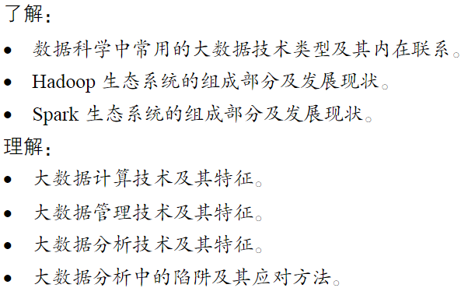
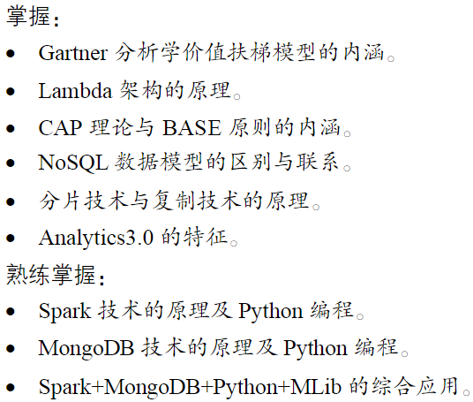
第6章 大数据技术
本章学习提示及要求

Slide 3
第6章 大数据技术
补充材料：大数据技术(Big Data Technology,BDT)
* 大数据技术指的是一套涵盖了数据的采集、存储、管理、分析和应用等全过程的技术体系。它能够处理非常庞大和复杂的数据集，为各类组织提供深入洞察，以驱动业务决策和创新。
* 大数据技术的十大特征
- 高扩展性：大数据技术具有极高的扩展性，可以迅速适应持续增长的数据量和计算需求。
- 分布式计算与存储：大数据技术采用分布式计算和存储解决方案，这使得大量的数据可以被分片存储和并行处理，极大地提高了数据处理和分析的效率。
- 多样性和复杂性：大数据技术具备处理多种类型和来源的数据的能力，这包括结构化数据、半结构化数据和非结构化数据。
- 实时性：大数据技术支持实时或近实时的数据处理和分析，可以即时响应业务需求并做出决策。

Slide 4
第6章 大数据技术
补充材料：大数据技术(Big Data Technology,BDT)
* 大数据技术的十大特征（续）
- 高性能分析：大数据技术借助先进的计算能力，可以进行高速、高效的数据分析。
- 安全性与隐私保护：大数据技术采取多种安全机制和策略，例如加密、访问控制和审计，以防止数据泄漏和未经授权的访问。
- 弹性计算：弹性计算是大数据技术的重要特性之一，它允许系统根据实际的计算需求动态地分配和回收计算资源。
- 虚拟化：通过虚拟化技术，大数据环境可实现资源的最大化利用。
- 自动化与智能化：大数据技术积极采用自动化工具和人工智能算法，实现数据处理流程的自动化和智能化，从而减少人工干预，提高数据处理的准确性和效率。
- 云服务集成：大数据技术与云服务的集成，提供了灵活的数据存储、处理和分析解决方案。

Slide 5
第6章 大数据技术
补充材料：大数据技术(Big Data Technology,BDT)
* 云计算是什么？
- 云计算是集中式计算、分布式计算(Distributed Computing)、并行计算(Parallel Computing)、以及网格计算(Grid Computing)等不同计算模式相互融合的结果，或者可以说是上述计算模式的商业实现。
- 主要特征：
• 经济性
• 弹性计算
• 按需服务
• 虚拟化

Slide 6
第6章 大数据技术
补充材料：大数据技术(Big Data Technology,BDT)
* 云计算的层次性
类型 | 含义 | 举例
HaaS（Hardware as a Service，硬件即服务） | 云端将硬件设备以服务形式提供给终端，终端可按需购买或租用云端的硬件设备，安装自己的软件系统，完成各种数据存储或计算任务。 | IBM的IDC云计算
IaaS（Infrastructure as a Service，基础设施即服务） | 云端将计算资源和存储资源以服务形式提供给终端，终端可按需购买或租用所需的基础设施。 | Amazon的EC2
SaaS（Software as a Service软件即服务） | 云端将软件系统以服务形式提供给终端，终端可按需购买或租用云端的软件系统，完成各种计算任务。 | Salesforce.org
PaaS（Platform as a Service，平台即服务） | 云端将软件开发平台以服务形式提供给终端，终端可按需购买或租用云端的开发平台，完成软件系统的研发任务。 | Google的App Engine
DaaS（DataBase as a Service，数据库即服务） | 云端将数据库及其管理系统以服务形式提供给终端，终端可按需购买或租用云端的数据库或数据库管理系统服务。 | Oracle 的云服务

Slide 7
第6章 大数据技术
数据科学与大数据技术
* 大数据技术是数据科学理论的具体实现，也是大数据的工具和核心技术。数据科学涉及的大数据技术主要有数据计算、数据管理和数据分析，如图 6-1 所示。
图6-1 数据科学与大数据技术

Slide 8
第6章 大数据技术
数据科学与大数据技术
（1）数据计算技术：主要解决的是大数据的分布式、并行、可扩展性计算的问题，比较有代表性的技术有 Google 的 MapReduce 及其开源实现—Hadoop MapReduce。
（2）数据管理技术：主要解决的是大数据的分布式、可扩展性的管理问题，比较有代表性的技术有 Google 的 BigTable 及其开源实现—Hadoop HBase。
（3）数据分析技术：主要解决的是如何应用大数据技术解决大数据分析问题，比较有代表性的技术有 Python、R 等语言及其第三方工具包。
* 除了上述技术之外，大数据技术还涉及大数据采集、存储、数据加密、数据集成、数据传输等其他多种技术。

Slide 9
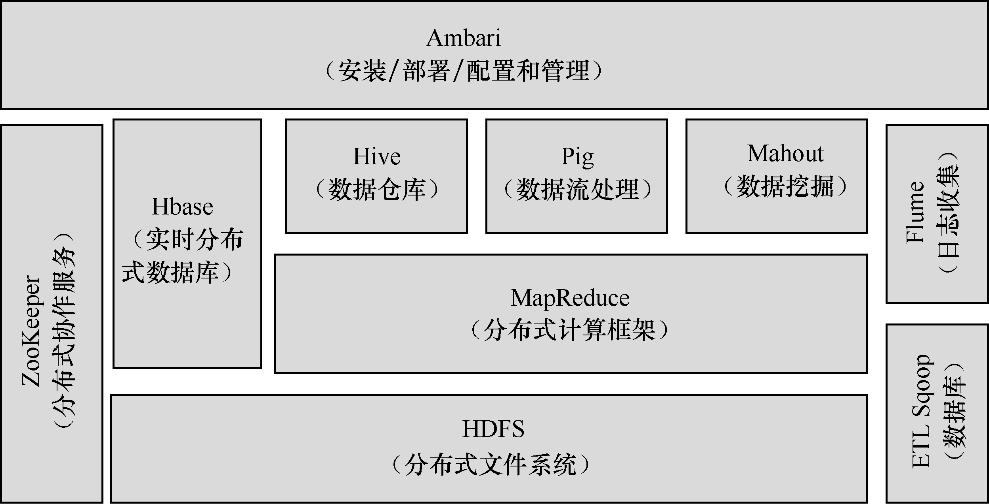
第6章 大数据技术
Hadoop 生态系统
* 是由Apache基金会管理的一组开源工具和服务，专门为处理和分析大规模数据而设计，由Apache 的Hadoop项目逐步发展而来。
* 如图 6-2，其核心是 HDFS 和 Hadoop MapReduce，分别代表 Hadoop 分布式文件系统和分布式计算系统，但也包括了其他多个用于数据存储、数据处理、数据分析、数据管理和操作的组件。
图6-2 Apache Hadoop 生态系统

Slide 10
第6章 大数据技术
Hadoop 生态系统
* 主要特征
- 可扩展性：Hadoop生态系统可以水平扩展，以便处理PB级的大数据。
- 容错性：Hadoop生态系统设计了多个备份，以应对节点故障。
- 灵活性：Hadoop生态系统提供了多种数据处理、分析和存储工具，可满足不同类型的需求。
- 开源和社区支持：Hadoop生态系统中的大多数工具都是开源的，并有一个活跃的社区进行支持和开发。

Slide 11
第6章 大数据技术
Hadoop 生态系统
* 主要组成部分
- HDFS：Hadoop的分布式文件系统，用于存储大规模数据。
- MapReduce：用于分布式数据处理的编程模型和计算环境。
- HBase：分布式、高可靠、高性能的面向列的数据库。
- Hive：数据仓库工具，提供了一种类SQL的查询语言。
- Zookeeper：用于管理分布式系统中的协作服务。
- Flume：用于收集、聚合和移动大量日志数据。
- YARN (Yet Another Resource Negotiator)： 负责资源管理和作业调度。

Slide 12
第6章 大数据技术
Hadoop 生态系统
1. Hadoop MapReduce
* Hadoop MapReduce 是 Google MapReduce 的开源实现。
* Google MapReduce 计算框架源自一种分布式计算模型，
- 其输入和输出值均为<key, value>型，即“键-值对”；
- 计算过程分为两个阶段—Map 阶段和 Reduce 阶段，并分别以两个函数 map()和 reduce()进行抽象；
- MapReduce 程序员需要通过自定义 map()和 reduce()函数表达此计算过程。
* 从 Hadoop 的开源实现角度看，Hadoop MapReduce 1.0 计算框架主要由 3 部分组成：（1）编程模型、（2）数据处理引擎，以及（3）运行时环境。

Slide 13
第6章 大数据技术
Hadoop 生态系统
1. Hadoop MapReduce（续）
（1）编程模型是将问题抽象成 Map 和 Reduce 两个阶段，其中
* Map 阶段将输入数据解析成 key/value，
* 迭代调用 map()函数处理后，
* 再以 key/value 的形式输出到本地目录，
* 而 Reduce 阶段则将 key 相同的 value 进行规约处理，
* 并将最终结果写到 HDFS。
（2）数据处理引擎由 MapTask 和 ReduceTask 组成，
* 分别负责 Map 阶段逻辑和 Reduce 阶段逻辑的处理。
（3）运行时环境由（一个）JobTracker 和（若干个）TaskTracker 两类服务组成。
* 其中，JobTracker 负责资源管理和所有作业的控制，而 TaskTracker 负责接收来自 JobTracker 的命令并执行它。

Slide 14
第6章 大数据技术
* 例：从数据中找出每年的最高气温。
- MAP阶段：map()函数的功能是提取年份和气温信息，结果如下：
(1950, 0)
(1950, 22)
(1950, −11)
(1949, 111)
(1949, 78)
- 为降低传递量和方便，对map()的输出进行处理(排序、分组)后，再发给reduce()函数。因此，reduce()函数的输入如下：
(1949, [111, 78])
(1950, [0, 22, −11])
- 接下来，reduce()函数遍历整个列表并从中找出每一年的全球最高气温记录：
(1949, 111)
(1950, 22)

Slide 15
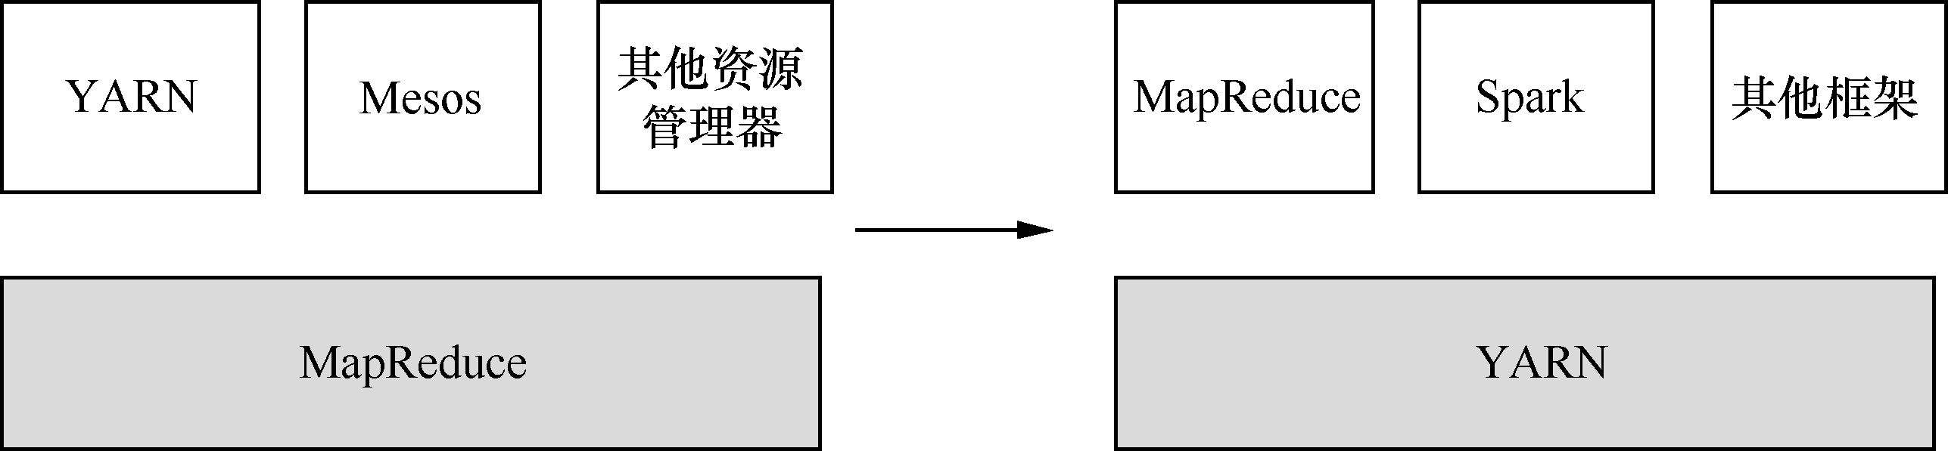
第6章 大数据技术
Hadoop 生态系统
1. Hadoop MapReduce（续）
* Hadoop MapReduce 2.0 具有与 Hadoop MapReduce1.0 相同的编程模型和数据处理引擎，其主要区别在于运行时环境，如图 6-3所示。
* Hadoop MapReduce 2.0是一种运行在资源管理框架—YARN 之上的 MapReduce 计算框架，其运行时环境不再由 JobTracker 和 TaskTracker 等服务组成，而是由通用资源管理系统YARN和作业控制进程 ApplicationMaster 组成。其中，YARN 负责资源管理和调度，而 ApplicationMaster仅负责一个作业的管理。
图6-3 以 MapReduce 为核心和以 YARN 为核心的软件栈对比

Slide 16
第6章 大数据技术
Hadoop 生态系统
2. HDFS
* Hadoop 分布式文件系统（Hadoop Distributed File System，HDFS）是 Hadoop 生态系统中数据存储的基础。
* 早期的 HDFS 是按照 Google 文件系统（Google File System，GFS）的思想设计的，因此 HDFS 通常被认为是 GFS 的开源版本。
- 但是，二者并不是完全相同的 ，如 HDFS 不支持 GFS 的快照（Snapshot）、记录追加操作，以及惰性垃圾回收策略等。

Slide 17
第6章 大数据技术
Hadoop 生态系统
3. HBase
* HBase（Hadoop Database）是一种支持 MapReduce处理的，面向结构化数据的可伸缩、高可靠、高性能、分布式和面向列的动态模式数据库。
* 与传统关系数据库不同的是，HBase 采用 Google BigTable 数据模型。
* HBase 较好地支持大规模数据的随机、实时读写操作。
* HBase 在 Hadoop 的基础上提供了类似于 BigTable 的数据管理功能。
* 与传统关系数据库不同的是，HBase 是非结构化的、多版本的、面向列的、开源的数据库。

Slide 18
第6章 大数据技术
Hadoop 生态系统
4. Hive
* Hive 是基于 Hadoop 的一个数据仓库工具，可以将结构化的数据文件映射为一张数据库表，并提供简单的 HiveQL 查询功能，并将 HiveQL 语句转换为 MapReduce 任务运行。
* 最初，Hive 是由 Facebook 开源，主要用于解决海量结构化日志数据的统计问题。
* Hive 的主要特色在于定义了一种类似 SQL 的查询语言（HiveQL，HQL），并支持将 HQL转化成 MapReduce 任务，以便在 Hadoop 上执行。
* Hive 的主要应用场景是离线分析。
* Hive 的优点是学习成本低，可以通过类似于 SQL 的语句快速实现简单的 MapReduce 统计，不需要专门的 MapReduce 应用，可以较好地满足基于数据仓库的统计分析需要。

Slide 19
第6章 大数据技术
Hadoop 生态系统
5. Pig
* Pig 建立在 MapReduce 之上，主要目的是弥补 MapReduce 编程的复杂性—程序员不仅需要关注数据，还需要关注 MapReduce 的执行过程，如编写 Mapper 和 Reducer、编译和打包代码、提交作业和结果检索等。
* Pig 较好地封装了 MapReduce 的处理过程，使程序员更加关注数据，而不是程序的执行过程。
* Pig 的核心是一种数据分析语言，主要包含两个部分：
- 一是 Pig Latin 语言，即数据分析的描述语言；
- 二是 Pig 执行环境，即Pig Latin 的执行环境，如单个 JVM 本地执行环境和 Hadoop 集群上的分布式执行环境。

Slide 20
第6章 大数据技术
Hadoop 生态系统
6. Mahout
* Mahout 的主要目标是提供可扩展的机器学习算法及其实现，旨在帮助开发人员更加方便快捷地创建智能应用程序。
* 目前，Mahout 支持聚类、分类、贝叶斯、k-means 聚类和遗传算法等常用的机器学习或数据挖掘算法。
* 除了算法，Mahout 还包含数据的导入、导出工具，与其他存储系统（如数据库、MongoDB 或 Cassandra）集成等支撑性框架。

Slide 21
第6章 大数据技术
Hadoop 生态系统
7. ZooKeeper
* ZooKeeper 主要解决的是分布式环境下的协作服务问题，包括命名服务、状态同步、集群管理、配置同步、分布式锁、队列管理等。
* ZooKeeper 允许分布式进程可通过共享的、与标准文件系统类似的分层命名空间相互协调。
* ZooKeeper 在内存中保存数据，可以确保高吞吐量和低延迟。

Slide 22
第6章 大数据技术
Hadoop 生态系统
8. Flume
* Flume 主要解决的是日志类数据的收集和处理问题。
* Flume 最早是 Cloudera 公司提供的日志收集系统，目前已成为 Apache 旗下的一个孵化项目，Flume 支持在日志系统中定制其数据发送方，用于收集日志数据。

Slide 23
第6章 大数据技术
Hadoop 生态系统
9. Sqoop
* Sqoop 是 SQL-to-Hadoop 的缩写，其主要设计目的是在 Hadoop（如 Hive 等）与传统的数据库（如 MySQL、PostgreSQL 等）之间进行数据的 ETL 操作。
* 因此，Sqoop可以将一个关系型数据库（如 Oracle、PostgreSQL 等）中的数据导入 HDFS，也可以将 HDFS 的数据导入关系型数据库。
* Sqoop 数据的导入和导出的特点在于通过 Hadoop MapReduce 完成数据的导入和导出工作，具备 MapReduce 的并行化和容错性。

Slide 24
第6章 大数据技术
大数据计算技术与 Spark
* 随着大数据时代的到来及计算技术的不断发展，人们针对不同的需求提出了多种计算框架（如MapReduce、Tez、Spark、Storm 和 Druid等，如表 6-1所示），而这些不同计算框架进一步呈现出了相互集成的发展趋势。
* 其中，Spark 是应用最为广泛的计算框架之一。
表6-1 几种常用
的计算框架
计算框架 | 提出者 | 特点
MapReduce | Google | 一种以主从结构的形式运行的分布式计算框架，是大数据时代 的基本计算框架之一
Tez | Apache | 一种构建在 Apache Hadoop YARN 之上的有向无环图（Directed Acyclic Graph，DAG）计算框架，可以拆分、组合 Map 和 Reduce 过程，进而减少 Map、Reduce 之间的文件存储和运行时间
Spark | UC Berkeley | 一种大规模数据处理的通用引擎，不仅可以实现 MapReduce 的功能，而且运行速度更快、使用更为方便。目前，Spark 支持 Spark SQL 查询、流式处理、机器学习和复杂分析
Storm | Twitter | 一种以大数据流的实时处理为目的的开源框架，可以实时处理 Hadoop 的批量任务
Druid | Metamarkets 等 | 一种主要为商务智能和 OLAP 设计的面向列的分布式数据存储系统，可支持实时查询与分析海量数据

Slide 25
第6章 大数据技术
大数据计算技术与 Spark
* 大数据计算与 Lambda 架构（不做要求）
- 在大数据处理系统中，尤其是早期的大数据技术和产品中，可靠性和实时性是一对比较矛盾的特性。
• 例如，Hadoop MapReduce 的可靠性强，但实时性差，而 Storm 相反。
• 为此，Storm 创始人内森·马兹（Nathan Marz）结合自己在 Twitter 和 BackType从事大数据处理的工作经验，提出了一种大数据系统参考架构—Lambda 架构。
♦ 其主要特点是兼顾了大数据处理系统中的可靠性和实时性，能较好地支持大数据计算的一些关键特征，如高容错、低延迟、可扩展等。
♦ 该架构通过整合离线计算与实时计算技术，将不可变性、读写分离和复杂性隔离等思想引入自己的架构设计之中，为 Hadoop MapReduce、Storm、Spark 和 Cloudera Impala 等大数据技术的集成应用及新产品开发提供了理论依据。

Slide 26
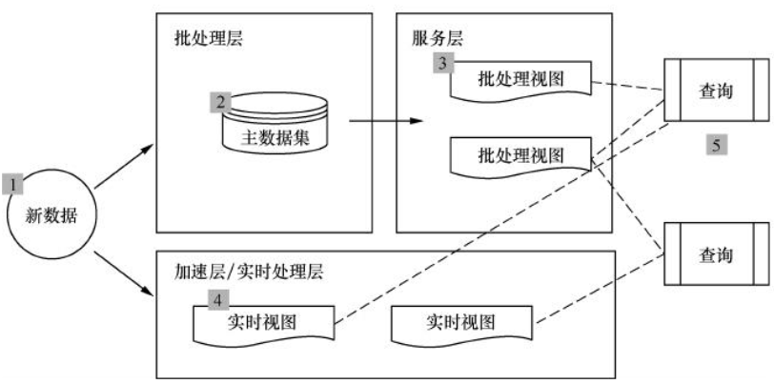
第6章 大数据技术
大数据计算技术与 Spark
* 大数据计算与 Lambda 架构（续）
- 从组成部分看，Lambda 架构可分解为三个层（或模块），分别为批处理层（Batch Layer），加速层/实时处理层（Speed /Real-Time Layer）和服务层（Serving Layer）， 如图 6-4 所示。
图6-4 Lambda 架构
的主要组成部分

Slide 27
第6章 大数据技术
大数据计算技术与 Spark
（1）批处理层（Batch Layer）
- 批处理层负责数据处理中的可靠性，主要针对的是离线处理需求，通过存储全部数据集和预先计算查询函数，构建用户查询所对应的批处理视图（Batch View）。
- 但是，批处理层不善于实时查询处理，实时查询处理任务需要由加速层完成。
- 批处理层可采用批处理技术，如 Hadoop MapReduce等实现。

Slide 28
第6章 大数据技术
大数据计算技术与 Spark
（2）加速层/实时处理层（Speed/Real-Time Layer）
- 加速层/实时处理层负责数据处理中的实时性，主要针对的是实时处理需求。
- 与批处理层不同的是，加速层中处理的并不是全体数据集，而是最近的增量数据流。
- 为了确保数据处理的速度，加速层在接收新数据后会不断更新实时视图（Real-Time View）。
- 加速层可以采用流处理技术，如 Storm 等实现。

Slide 29
第6章 大数据技术
大数据计算技术与 Spark
（3）服务层（Serving Layer）
- 服务层主要负责将加速层的输出数据合并至批处理层的输出数据中，从而得到一份完整的输出数据，并保存至 NoSQL 数据库中，并为在线查询类应用提供服务。
- 服务层可以采用查询处理技术，如 Cloudera Impala 等实现。

Slide 30
第6章 大数据技术
大数据计算技术与 Spark
* 从处理流程视角看，Lambda 架构的基本流程如下。
① 进入系统的所有数据都被分派到批处理层和加速层进行处理。
- 其中，批处理层具有两个功能：
• 一是管理主数据集（不可变的、仅附加的原始数据集）；
• 二是预先计算批处理视图。
② 服务层为批处理视图编制索引，以便以低延迟、临时方式查询它们。
③ 加速层弥补了服务层更新的高延迟，并且仅处理最新数据。
④ 可以通过合并批处理视图和实时视图的结果来回答任何查询请求。

Slide 31
第6章 大数据技术
大数据计算技术与 Spark
* Spark 的出现及其特点
- 在 Hadoop 生态系统中，MapReduce 是一种典型的大数据计算技术，其主要局限有两个：
• 一是在 MapReduce 中直接编程的难度较大；
• 二是不善于处理除批处理计算模式之外的其他计算模式，如流计算、交互式计算、图计算等。
- 针对 Hadoop MapReduce的上述两个缺陷，人们提出了两种新思路：
• 一种是采取了面向特定任务的专用系统，如 Storm、Impala、Giraph 等；
• 另一种是提出了一种融合式通用系统，如 Spark。

Slide 32
第6章 大数据技术
大数据计算技术与 Spark
* Spark 的出现及其特点（续）
- Spark是一个快速、通用、可扩展的大数据计算平台。
- Spark生态系统包括一系列用于大数据处理和分析的库和工具。该生态系统是开源的，支持Java、Scala、Python和R等编程语言。
- 相对于 Hadoop MapReduce，Spark 有以下特点：
1．速度快
• 与 Hadoop MapReduce 的磁盘计算不同的是，Spark 采用的是内存计算模式，并采用“使计算靠近数据”的方式降低了磁盘读写 I/O 及网络传输带宽的成本，达到了快速计算的目的。
• 通常，Spark 性能可以达到 Hadoop 的10倍以上。
2．通用性
• Hadoop MapReduce 主要用于批处理，而Spark 则更为通用，可支持批处理、流计算、交互式计算、图计算、机器学习等多种计算模式。

Slide 33
第6章 大数据技术
大数据计算技术与 Spark
3．易用性
• Spark 的易用性主要体现在以下 4 个方面：
与 Hadoop 无缝衔接
只关注计算层的问题，资源管理交由 Mesos、YARN 处理，可以访问存储在 HDFS、HBase、Cassandra、Amazon S3、本地文件系统上的数据。Spark 支持文本文件、序列文件，以及任何Hadoop 的 InputFormat。
提供丰富的操作
Hadoop只提供了 map()和 reduce()等少数操作函数。但是， Spark 提供了 map()、filter()、union()、join()、groupByKey()、cartesian()、collect()，以count()等20余种操作函数。
提供 4 种应用库
为处理结构化数据而设计的 Spark SQL 模块；用于创建可扩展和容错性的流式应用的 Spark Streaming；可扩展机器学习库—MLlib；Spark 的并行图计算库—GraphX。
支持多种编程语言
Spark 提供 Java、Python 和 Scala 的 Shell，方便了编程 工作。
4．可扩展和容错性
• Spark可以运行在Hadoop集群上，与Hadoop的生态系统兼容，并且具有良好的容错性和可扩展性。

Slide 34
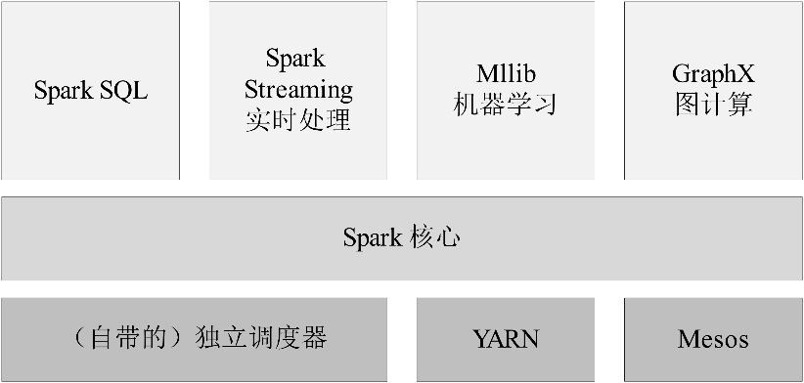
第6章 大数据技术
大数据计算技术与 Spark
* Spark 的出现及其特点（续）
- Spark 的技术架构，如图 6-5 所示，可以分为 3 个层：资源管理层、Spark 核心层和服务层。
• 其中，Spark 核心层主要关注的是计算问题，其底层的资源管理工作一般由 Standalone 和 YARN、Mesos 等资源管理器完成。
图6-5 Spark的技术架构

Slide 35
第6章 大数据技术
大数据计算技术与 Spark
* Spark 的出现及其特点（续）
（1）资源管理层
- 主要提供资源管理功能，涉及Standalone和YARN、Mesos 等集群资源管理器。负责整个集群的资源管理和任务调度。
- 资源层主要涉及两种角色—集群管理器（Cluster Manager）和工作节点（Worker Node）。
- Spark用户的应用程序在一个工作节点上只有一个执行器（Executor），执行器内部通过多线程的方式并发处理应用的任务。
（2）Spark 核心层
- 主要提供内存计算框架和功能。负责任务调度、内存管理、错误恢复和与存储系统的交互。
（3）服务层
- 主要提供面向特定类型的计算服务，如SQL查询（Spark SQL）、 实时处理（Spark Streaming）、机器学习(MLlib)、及图计算(GraphX)。

Slide 36
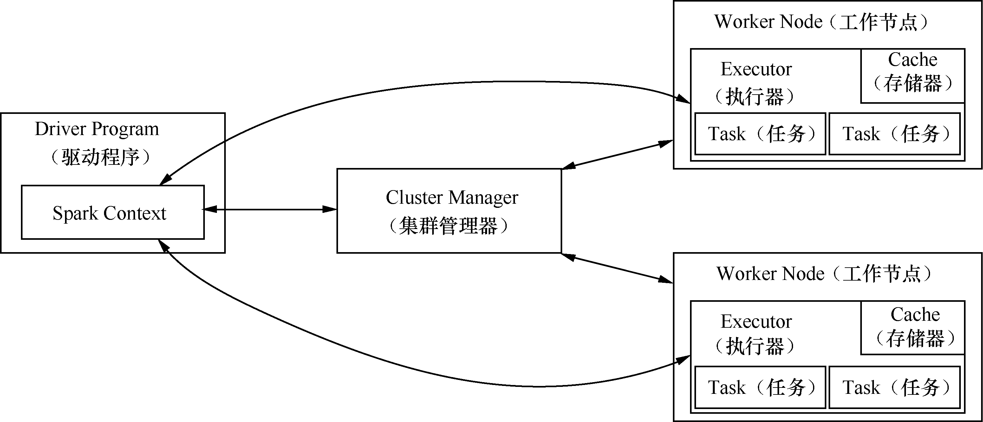
第6章 大数据技术
大数据计算技术与 Spark
* Spark 的计算流程
- 图 6-6 给出了 Spark 的基本流程，主要涉及驱动程序（Driver Program）、 Spark Context、集群管理器、工作节点、执行器和缓存等角色，主要活动及顺序如下：
图6-6 Spark 的基本流程

Slide 37
第6章 大数据技术
大数据计算技术与 Spark
* Spark 的计算流程（续）
（1）采用 SparkContext 创建一个 Driver Program（驱动程序），该驱动程序的本质是运行 main()函数并且创建Spark Context 的程序。
（2）用户向 Driver Program（驱动程序）提交自己的作业（Job）。
（3）驱动程序采用基于 DAG 的执行引擎，根据 DAG 中 RDD 之间的依赖关系将用户提交的作业转换为阶段（Stages），并进一步划分为更小粒度的任务（Tasks）。
（4）驱动程序向集群管理器申请运行 Tasks 需要的资源。
（5）集群管理器为 Tasks 分配满足要求的工作节点（Worker Node），并在工作节点上创建执行器（Executor）。
（6）已创建的执行器向驱动程序注册自己的信息。
（7）驱动程序将 Spark 应用程序的代码和文件传送给对应的执行器。
（8）执行器运行 Tasks，运行完之后将结果返回给驱动程序或者写入 HDFS 或其他介质。

Slide 38
第6章 大数据技术
大数据计算技术与 Spark
* Spark 的关键技术
- Spark 的关键技术，包括弹性分布式数据集（Resilient Distributed Datasets，RDD）、调度器（Scheduler）、存储（Storage）、混洗（Shuffle）。其中，
• RDD 是 Spark 的抽象数据模型；
• Scheduler 是 Spark 的调度机制，分为 DAGScheduler 和 TaskScheduler；
• Storage模块主要管理已缓存 RDD、Shuffle 中间结果数据和广播数据；
• Shuffle 分为 Hash 方式和 Sort 方式。

Slide 39
第6章 大数据技术
大数据计算技术与 Spark
* Spark 的关键技术
1. RDD
- 在 Spark 中引入 RDD 概念的目的是实现 Spark 的并行操作和灵活的容错能力。
- 因此，RDD 是一个容错的、并行的数据结构，可以使用户显式地将数据存储到磁盘和内存中，并控制数据的分区。
- 每个 RDD 有以下 5 个主要属性：
（1）一组分片（Partition）， 数据集的最基本组成单位；
（2）一个计算每个分片的函数，对于给定的数据集，需要做哪些计算；
（3）依赖（Dependencies），RDD 的依赖关系，描述了 RDD 之间的世系（lineage）；
（4）位置偏好（Preferred Locations）， 每一个分片的优先计算位置；
（5）分割器（Partitioner），指定计算出来的数据结果如何分发。

Slide 40
第6章 大数据技术
大数据计算技术与 Spark
* Spark 的关键技术
1. RDD（续）
- RDD 拥有的操作比 MapReduce 丰富得多，不仅包括 Map 与 Reduce 操作，还包括 filter、sort、join、save、count 等操作，所以 Spark 能够比 MapReduce 更轻松地完成更复杂的任务。
- Spark 针对 RDD 提供了多种基础操作，可以大致分为两种：
• 转换（Transformation）
• 行动（Action）

Slide 41
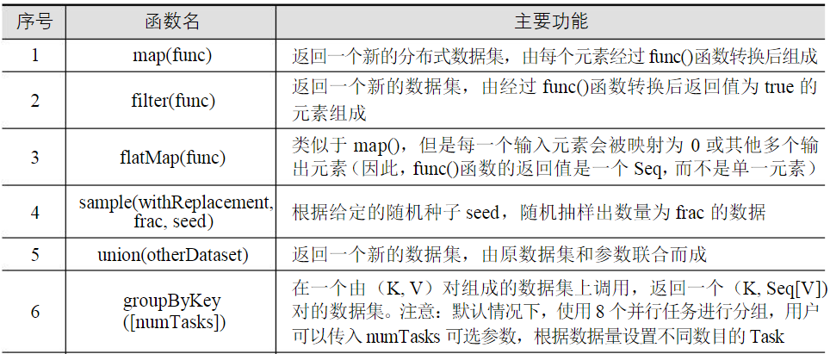
第6章 大数据技术
大数据计算技术与 Spark
* Spark 的关键技术
1. RDD（续）
（1）转换：代表的是基于现有的数据集创建一个新的数据集，即数据集中的内容会发生更改，常用转换函数如表 6-2 所示。

Slide 42
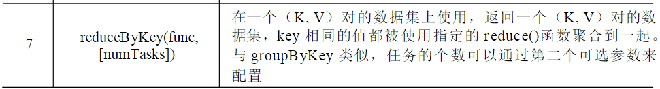
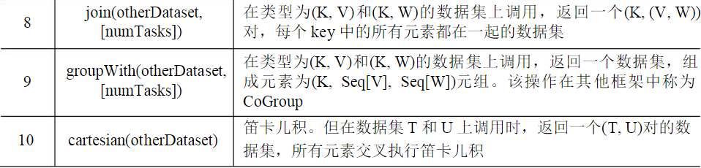
第6章 大数据技术
大数据计算技术与 Spark
* Spark 的关键技术
1. RDD（续）
（1）转换（续）：代表的是基于现有的数据集创建一个新的数据集，即数据集中的内容会发生更改，常用转换函数如表 6-2 所示。

Slide 43
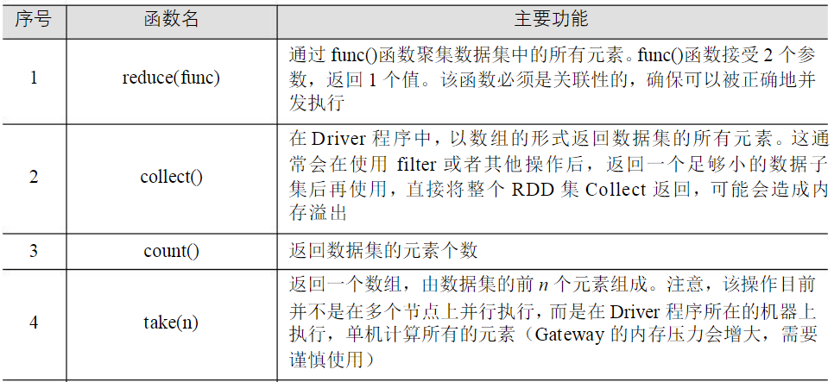
第6章 大数据技术
大数据计算技术与 Spark
* Spark 的关键技术
1. RDD（续）
（2）行动: 在数据集上运行计算后，将返回给驱动程序，常用行动函数如表 6-3 所示。

Slide 44
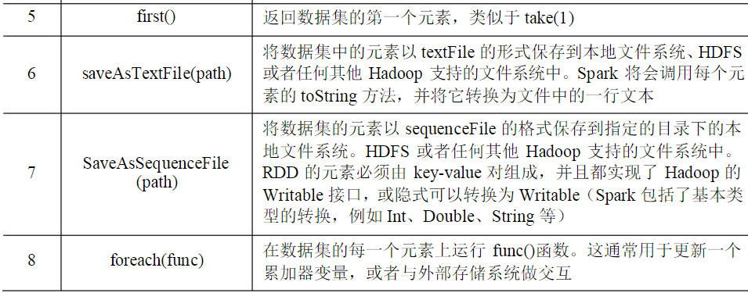
第6章 大数据技术
大数据计算技术与 Spark
* Spark 的关键技术
1. RDD（续）
（2）行动（续）: 在数据集上运行计算后，将返回给驱动程序，常用行动函数如表 6-3 所示。

Slide 45
第6章 大数据技术
大数据计算技术与 Spark
* Spark 的关键技术
1. RDD（续）
- 需要注意的是，为了提高系统性能，Spark 的所有转换操作采取的是“惰性计算模式”—在执行转换操作时并不会提交它，只有在执行行动操作时，所有操作才会被提交到集群中开始执行。
- Spark 中的另一个关键问题是如何选择 RDD 序列化时机。通常，只有在以下几种情况下，可以考虑对其进行序列化处理：
• 一是在完成成本比较高的操作之后；
• 二是在执行容易失败的操作之前；
• 三是当 RDD 被重复使用或者计算其代价很高时。

Slide 46
第6章 大数据技术
大数据计算技术与 Spark
* Spark 的关键技术
1. RDD（续）
- RDD 被序列化后，Spark 将会在集群中保存相关元数据，下次查询该 RDD 时将能更快速地访问，不需要计算。
- 然而，如果 RDD 序列化过多，不仅会浪费内存（或硬盘）空间，而且会降低系统整体性能。
- RDD 根据 useDisk、useMemory、deserialized、off_heap、replication 5 个参数的不同组合方式提供了多种存储级别，如表 6-4 所示。

Slide 47
第6章 大数据技术
大数据计算技术与 Spark
* Spark 的关键技术
1. RDD（续）
表6-4 RDD 的存储级别
序号 | 存储级别 | 描述
1 | MEMORY_ONLY （默认级别） | 将 RDD 以 Java 对象的形式保存到 JVM 内存。 如果分片太大，内存保存不下，就不保存
2 | MEMORY_ONLY_SER | 将 RDD 以序列化的 Java 对象形式保存到内存
3 | DISK_ONLY | 将 RDD 持久化到硬盘
4 | MEMORY_AND_DISK | 将 RDD 数据集以 Java 对象的形式保存到 JVM 内存中，如果有些分片太大不能保存到内存中，则保存到磁盘上，并在下次使用时重新从磁盘读取
5 | MEMORY_AND_ DISK_SER | 与 MEMORY_ONLY_SER 类似，但当分片太大不能保存到内存 中时，会将其保存到磁盘中
6 | XXX_2 | 5 中 level 后缀添加 2 代表两个副本
7 | OFF_HEAP | RDD 实际被保存到 Tachyon①中。
① 一种基于内存的分布式文件系统

Slide 48
第6章 大数据技术
大数据计算技术与 Spark
* Spark 的关键技术
1. RDD（续）
- 在 Spark 中 RDD 之间的依赖关系用世系（Lineage）表示。
- 为了方便 RDD 的执行流程和故障恢复的分类实现，RDD 之间的依赖关系可以分为窄依赖（Narrow Dependencies）和宽依赖（Wide Dependencies）两种。
（1）窄依赖指父 RDD 的每个分区都只被子 RDD 的一个分区所依赖。
（2）宽依赖指父 RDD 的分区被多个子 RDD 的分区所依赖。
- 从RDD操作看，不同的操作依据其特性，可能会产生不同的依赖。

Slide 49
第6章 大数据技术
大数据计算技术与 Spark
* Spark 的关键技术
2. 调度机制
- Spark 中的调度器（ Scheduler）充分体现了 Spark 与 MapReduce 的不同之处—采用了基于 DAG 的执行引擎。
- 调度器模块分为两个部分：DAG 调度 器（ DAGScheduler）和任务调度器（TaskScheduler）。
（1）DAGScheduler 负责创建执行计划。Spark 会尽可能地管道化，并基于是否要重新组织数据（如执行混洗或从外存中读取数据）来划分 Stages，并产生一个 DAG作为逻辑执行计划。
（2）TaskScheduler 负责分配任务并调度 Worker 的运行。TaskScheduler 将各阶段划分成不同的 Task，每个 Task 由数据和计算两部分组成。

Slide 50
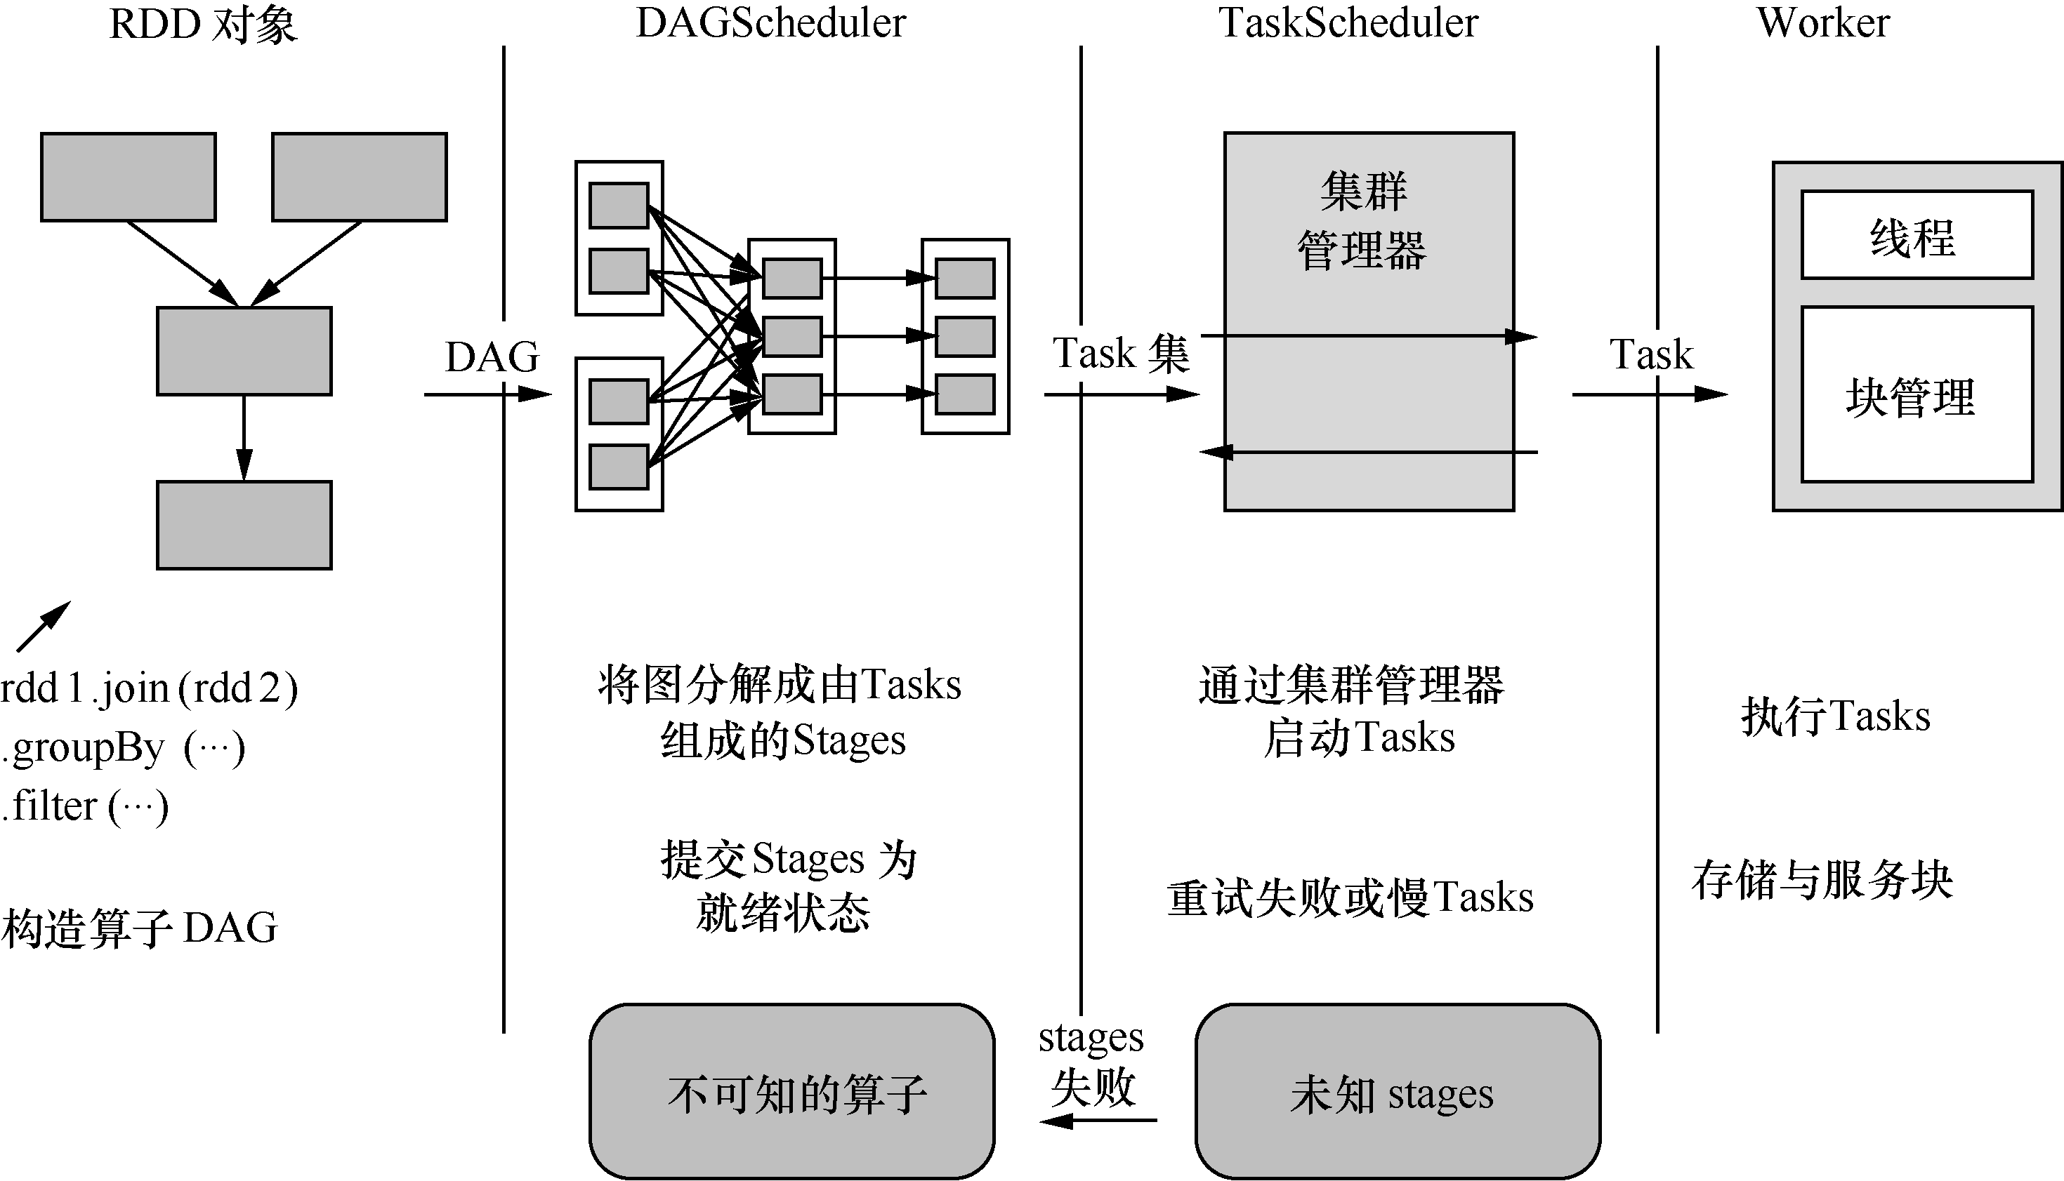
第6章 大数据技术
大数据计算技术与 Spark
* Spark 的关键技术
2. 调度机制（续）
图6-7 Spark 调度机制
- 从整体上看，Spark 的调度机制可以分为三部分：
（1）创建 RDD 对象。
（2）DAGScheduler 创建执行计划。
（3）TaskScheduler分配任务并调度Worker的运行，如图6-7所示。

Slide 51
第6章 大数据技术
大数据计算技术与 Spark
* Spark 的关键技术
3. 存储模块
- Spark的存储模块提供了统一的操作类BlockManager，外部类与存储模块之间的交互都需要通过调用 BlockManager 相应接口来实现。
- 存储模块存取的最小单位是数据块（Block），数据块与 RDD 中的分片一一对应。
- 因此，Spark 转换或动作操作最终都是对数据块进行操作。

Slide 52
第6章 大数据技术
大数据计算技术与 Spark
* Spark 的关键技术
4. Spark Shuffle
- 在 Spark Shuffle（混洗）中，Map 任务产生的结果会根据所设置的 partitioner 算法填充到当前执行任务所在机器的每个桶中。
- Reduce 任务启动时，会根据任务的 ID、所依赖的 Map 任务 ID，以及 MapStatus 从远端或本地的 BlockManager 获取相应的数据作为输入进行处理。
- 在 Spark 中，不同阶段一般由混洗来划分。由于混洗会产生数据移动并且影响阶段的划分，Spark 编程中需要特别关注混洗操作。
- Spark 中导致混洗的操作有很多种，如 aggregate ByKey()、reduceByKey()、groupByKey()等都会导致 RDD 的重排及移动。

Slide 53
第6章 大数据技术
大数据计算技术与 Spark
* Spark 的关键技术
4. Spark Shuffle（续）
- 虽然近几年来 Spark 技术发展迅速且应用越来越广泛，但也不意味着它即将完全替代 Hadoop MapReduce。
- 主要原因有 3 个：
（1）Spark 是基于内存的迭代计算框架，适用于特定数据集的频繁操作类的应用场景，不适用于异步细粒度更新状态的应用。
（2）Hadoop 提供的是一整套大数据解决方案—Hadoop 生态系统，不仅是 Spark所解决的计算问题。
（3）Hadoop 本身也在不断优化与更新中。例如，YARN 的引入代表了 Hadoop 从以批处理为主的专用计算模式转向包括流计算、交互计算和图计算等多种计算通用的计算模式的战略变化。

Slide 54
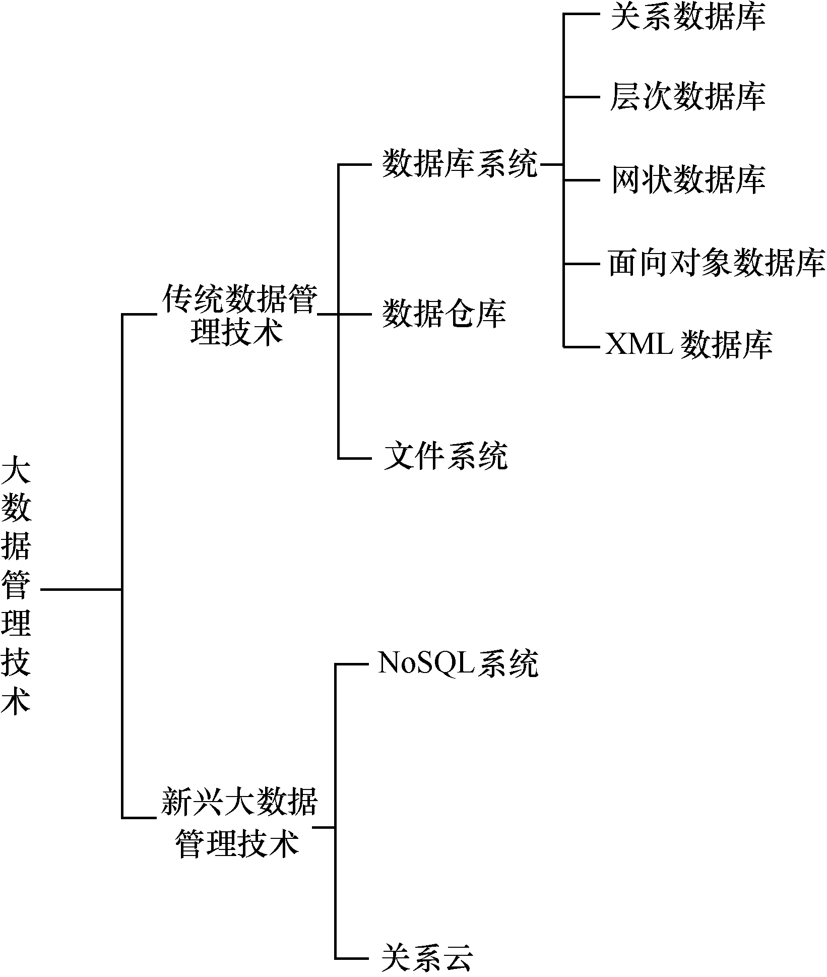
第6章 大数据技术
大数据管理技术与 MongoDB
* 大数据管理技术可以分为传统数据管理技术和新兴大数据管理技术，如图 6-8 所示。其中：
- NoSQL（Not Only SQL）是一类非关系型的数据库管理系统，旨在超越传统的关系数据库管理系统（RDBMS）的局限性，主要应对大规模数据集和实时的读写访问。
- NoSQL数据库通常不保证完全遵循ACID（原子性、一致性、隔离性、持久性）原则，相对于关系数据库，NoSQL更为灵活，可以处理多种不同类型和结构的数据。
图6-8 大数据管理技术的类型

Slide 55
第6章 大数据技术
大数据管理技术与 MongoDB
在大数据时代到来之前，已经广泛使用数据管理技术，主要包括数据库系统、数据仓库和文件系统。根据数据组织形式及管理对象的不同，数据库系统可以进一步分为关系数据库、层次数据库、网状数据库、面向对象数据库和 XML 数据库等。其中，关系数据库是目前应用最为广泛的数据管理技术之一 。
是针对大数据时代数据管理新需求研发的，一种区别于传统数据管理，尤其是关系据库系统的新兴技术，包括 NoSQL系统和关系云。
NoSQL系统是关系数据库系统的重要补充，而
关系云代表关系数据库系统向云端迁移。
传统数据管理技术
新兴数据 管理技术

Slide 56
第6章 大数据技术
大数据管理技术与 MongoDB
* 关系数据库及其优缺点
1. 关系数据库的核心技术
（1）事务（Transaction）处理能力及ACID 特征
（4）坚实的理论基础
（2）两段封锁（Two-Phase Locking，2PL）协议
（5）标准化程度高
（3）两段提交（Two-Phase Commitment，2PC）协议
（6）产品的成熟度高

Slide 57
第6章 大数据技术
大数据管理技术与 MongoDB
* 关系数据库及其优缺点
1. 关系数据库的核心技术（续）
（1）事务（Transaction）处理能力
- 为保证数据一致性，关系数据库中引入“事务”的概念。事务是数据库管理系统运行的基本工作单位，也是用户定义的一个数据库操作序列，这些操作要么全部执行，要么全部不执行，是一种不可分割的工作单位。
- 通常将一个事务表示为以 BEGIN TRANSACTION 开始，并以 COMMIT或ROLLBACK结束的一条 SQL语句、一组SQL语句或整个程序。
- 事务的本质是一种机制，其目的是保证数据的一致性。为此，关系数据库中的事务正确执行需要具备4个基本要素，即ACID 特征。

Slide 58
第6章 大数据技术
大数据管理技术与 MongoDB
* 关系数据库及其优缺点
1. 关系数据库的核心技术（续）
（1）事务（Transaction）处理能力（续）
- 数据库中的事务正确执行需要具备4个基本要素，即ACID 特征：
• 原子性（Atomicity）：一个事务（transaction）中的所有操作，要么全部完成，要么全部不完成，不会结束在中间某个环节。事务在执行过程中发生错误，会被恢复（Rollback）到事务开始前的状态，就像这个事务从来没有执行过一样。
• 一致性（Consistency）：在事务开始之前和事务结束以后，数据库的完整性没有被破坏。
• 隔离性（Isolation）：数据库允许多个并发事务同时对其数据进行读写和修改的能力，隔离性可以防止多个事务并发执行时由于交叉执行而导致数据的不一致。
• 持久性（Durability）：事务处理结束后，对数据的修改就是永久的，即便系统故障也不会丢失。

Slide 59
第6章 大数据技术
大数据管理技术与 MongoDB
* 关系数据库及其优缺点
1. 关系数据库的核心技术（续）
（2）两段封锁（Two-Phase Locking，2PL）协议
- 为了支持并发环境下的事务特征，关系数据库系统中引入了两段封锁协议。两段封锁协议指“事务”的执行必须分两个阶段，即数据对象加锁阶段和解锁阶段。
① 加锁阶段：在该阶段可以执行加锁操作。在对任何数据进行读操作之前要申请并获得共享锁（S 锁），而在进行写操作之前要申请并获得排他锁（X 锁）。如果加锁不成功，则事务进入等待状态，直到加锁成功才继续执行。
② 解锁阶段：当事务释放了一个封锁以后，事务进入解锁阶段，在该阶段只能进行解锁操作，不能再进行加锁操作。

Slide 60
第6章 大数据技术
大数据管理技术与 MongoDB
* 关系数据库及其优缺点
1. 关系数据库的核心技术（续）
（3）两段提交（Two-Phase Commitment，2PC）协议
- 为了支持分布环境下的事务特征，关系数据库系统中引入两段提交协议。也就是说，实现分布式事务的关键是两段提交协议（2PC协议）。
- 在 2PC 协议中，把分布式事务的某一个代理（根代理）指定为协调者（Coodinator），所有其他代理称为参与者（Participants）。
- 只有协调者才能掌握提交或撤销事务的决定权，而其他参与者各自负责在其本地数据库中执行写操作，并向协调者提出撤销或提交子事务的意向。

Slide 61
第6章 大数据技术
大数据管理技术与 MongoDB
* 关系数据库及其优缺点
1. 关系数据库的核心技术（续）
（3）两段提交（Two-Phase Commitment，2PC）协议（续）
① 表决阶段
- 应用程序调用事务协调者中的提交方法。
- 事务协调者将联络事务中涉及的每个参与者，并通知它们准备提交事务。
- 为了以肯定的方式响应准备阶段，参与者必须将自己置于以下状态：确保能在被要求提交事务时提交事务，或在被要求回滚事务时回滚事务。
- 大多数参与者会将包含其计划更改的日志文件（或等效文件）写入持久存储区。
- 如果参与者无法准备事务，它会以否定响应来回应事务协调者。
- 事务协调者收集来自参与者的所有响应。

Slide 62
第6章 大数据技术
大数据管理技术与 MongoDB
* 关系数据库及其优缺点
1. 关系数据库的核心技术（续）
（3）两段提交（Two-Phase Commitment，2PC）协议（续）
② 执行阶段
- 事务协调者将事务的表决结果通知给每个参与者。
- 如果任一参与者做出否定响应，则事务协调者会将一个回滚命令发送给事务中涉及的参与者。
- 如果参与者都做出肯定响应，则事务协调者会指示所有的参与者提交事务。
- 一旦通知参与者提交，此后的事务就不能失败。
- 通过以肯定的方式响应第一阶段，每个参与者均已确保如果以后通知它提交事务，则事务不会失败。

Slide 63
第6章 大数据技术
大数据管理技术与 MongoDB
* 关系数据库及其优缺点
1. 关系数据库的核心技术（续）
（4）坚实的理论基础
- 关系数据库是建立在严格的理论基础上的，主要包括关系代数、Armstrong 公理系统、完整性约束理论、规范化理论、模式分解，以及图论等。
- 因此，关系数据库的完整性、可靠性和稳定性往往高于其他新兴大数据管理技术。
（5）标准化程度高
- 关系数据库中，一般采用 SQL 进行数据库的查询、增加、更新、删除和索引操作，数据操作语言的标准化程度高。

Slide 64
第6章 大数据技术
大数据管理技术与 MongoDB
* 关系数据库及其优缺点
1. 关系数据库的核心技术（续）
（6）产品的成熟度高
- 随着关系数据库技术的广泛应用和深入研究，已产生了一些成熟度较高的数据库系统产品，如Oracle公司的Oracle、IBM公司的DB2、Sybase公司的Sybase、微软公司的SQL Server、MySQL AB公司开发的MySQL^{①}。
① Sun Microsystems 于 2008 年以大约 1 亿美元的价格收购了 MySQL AB，而 Oracle 于 2010 年以大约 74 亿美元的价格收购了 Sun Microsystems。因此，目前 MySQL 是 Oracle 旗下的产品。

Slide 65
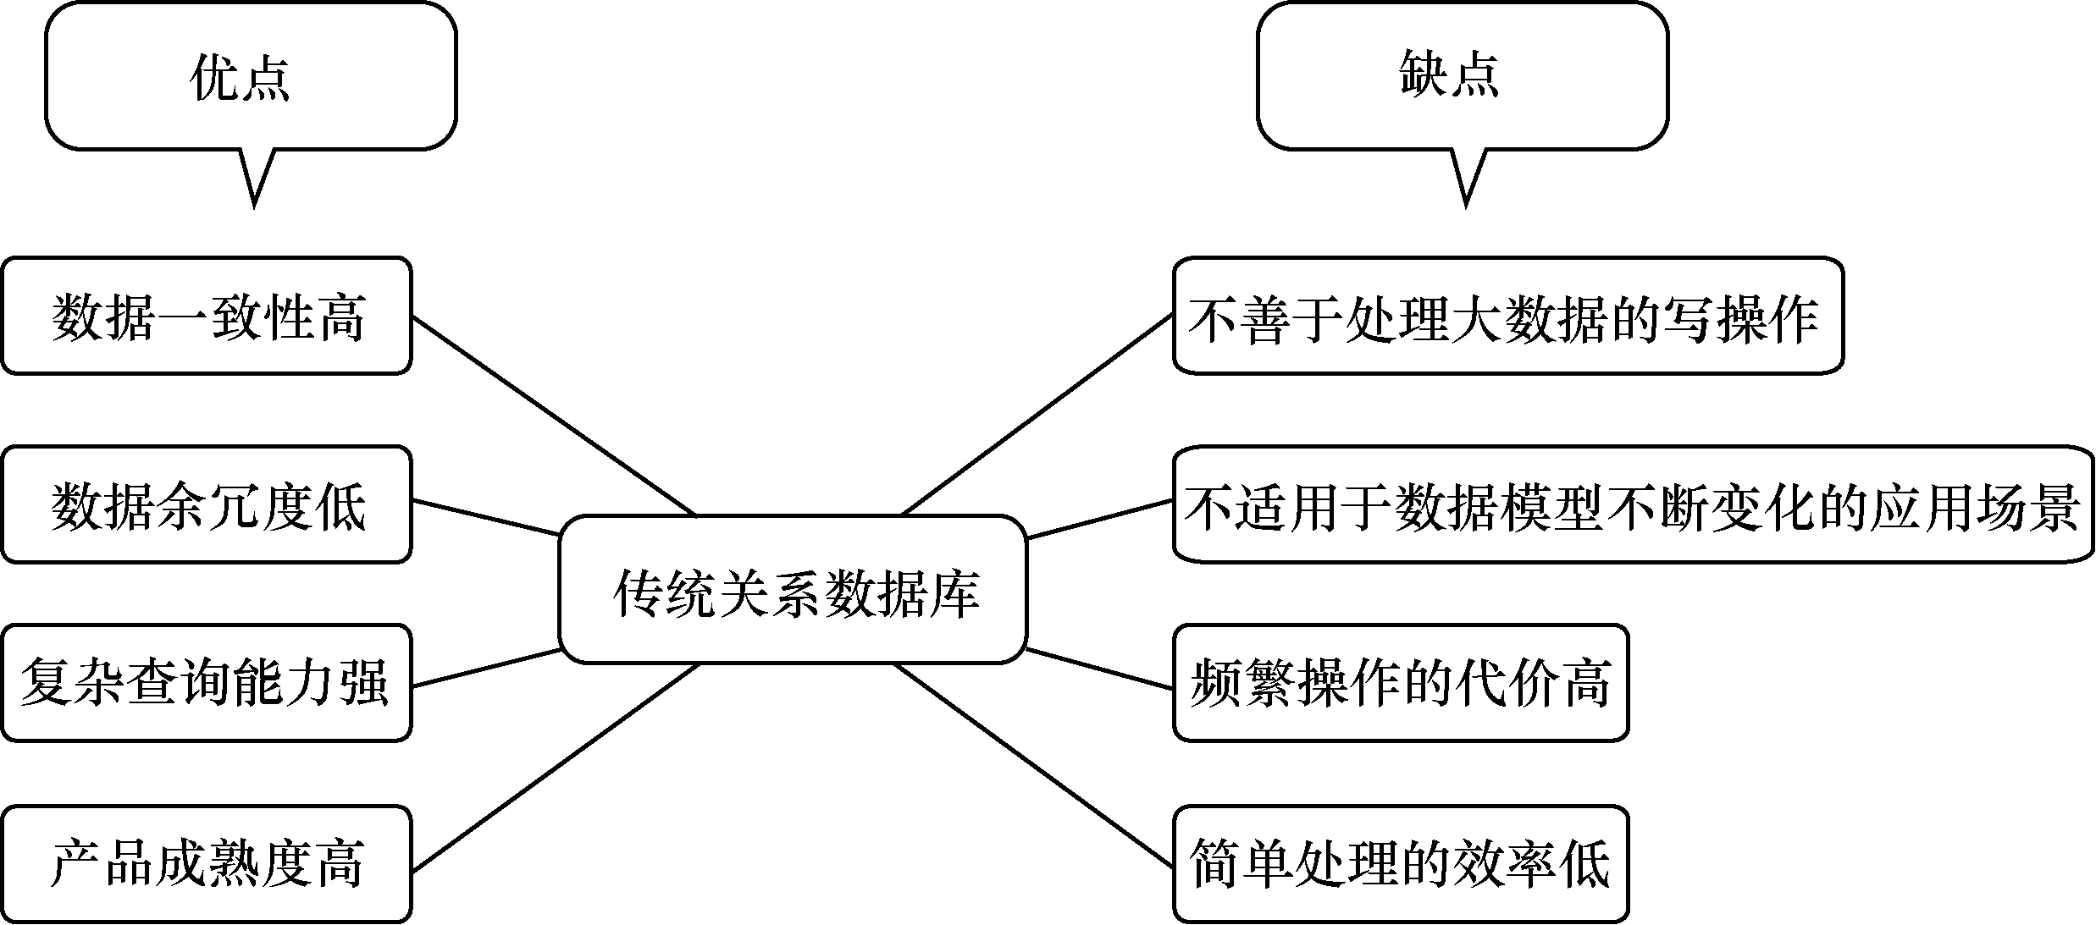
第6章 大数据技术
大数据管理技术与 MongoDB
* 关系数据库及其优缺点
- 在大数据时代，传统关系数据库的优势与缺点日益凸显，如图 6-9 所示，使 NoSQL数据库和关系云等新兴大数据管理技术成为必要。
图6-9 传统关系数据库的优点与缺点

Slide 66
第6章 大数据技术
大数据管理技术与 MongoDB
* 关系数据库及其优缺点
（1）传统关系数据库技术的优点如下：
① 数据一致性高。由于关系数据库具有较为严格的事务处理要求，它能够保持较高的数据一致性。
② 数据冗余度低。关系数据库是以规范化理论为前提的，通常，相同字段只能保存在一个位置，数据冗余性较低，数据更新的开销较小。
③ 复杂查询的能力强。关系数据库中可以进行 JOIN 等复杂查询。
④ 产品成熟度高。关系数据库技术及其产品已经较为成熟，稳定性高、系统缺陷少。

Slide 67
第6章 大数据技术
大数据管理技术与 MongoDB
* 关系数据库及其优缺点
（2）传统关系数据库技术的主要缺点如下：
① 不善于处理大数据的读写操作。在关系数据库中，为了提高读写效率，一般采用主从模式，即数据的写入由主数据库负责，而数据的读取由从数据库负责。主数据库上的写入操作往往成为瓶颈。
② 不适用于数据模型不断变化的应用场景。在关系数据库及其应用系统中，数据模型和应用程序之间的耦合度高。当数据模型发生变化（如新增或减少一个字段等）时，需要对应用程序代码进行修改。
③ 频繁操作的代价大。为了确保关系数据库的事务处理和数据一致性，对关系数据库进行修改操作时往往需要采用共享锁（又称读锁）和排他锁（又称读/写锁）的方式放弃多个进程同时对同一个数据进行更新操作。
④ 简单处理的效率较低。在关系数据库中，SQL 编写的查询语句需要完成解析处理才能进行。因此，当数据操作非常简单时，也需要进行解析、加锁、解锁等操作，导致关系数据库对数据的简单处理效率较低。

Slide 68
第6章 大数据技术
大数据管理技术与 MongoDB
* NoSQL 及其数据模型
- NoSQL 指那些非关系型的、分布式的、不保证遵循 ACID 特征的数据存储系统。
- NoSQL的主要特征
• 灵活的数据模型：NoSQL数据库通常不需要固定的模式，能更好地适应结构化、半结构化和非结构化数据。
• 可扩展性：适合分布式系统架构，能够很好地处理大量数据和高并发访问。
• 高性能： 对于特定类型的查询和操作，NoSQL数据库通常比传统的关系数据库更快。
• 易于开发： 提供了简单的API，使得开发者容易进行开发和维护。

Slide 69
第6章 大数据技术
大数据管理技术与 MongoDB
* NoSQL 及其数据模型
- 相对于关系数据库，NoSQL 数据库的主要优势体现在以下几个方面：
（1）易于数据的分散存储与处理。NoSQL 数据库以放弃一部分复杂处理能力（如JOIN 处理）的方式，支持将数据分散存放在不同服务器上，解决了关系数据库在大量数据的写入操作上的瓶颈。在关系数据库中，为了对数据进行 JOIN 处理，需要把涉及 JOIN 处理的数据事先存放在同一个服务器上。
（2）数据的频繁操作代价低以及数据的简单处理效率高。NoSQL 数据库通过采用缓存技术较好地支持同一个数据的频繁处理，提高了数据简单处理的效率。

Slide 70
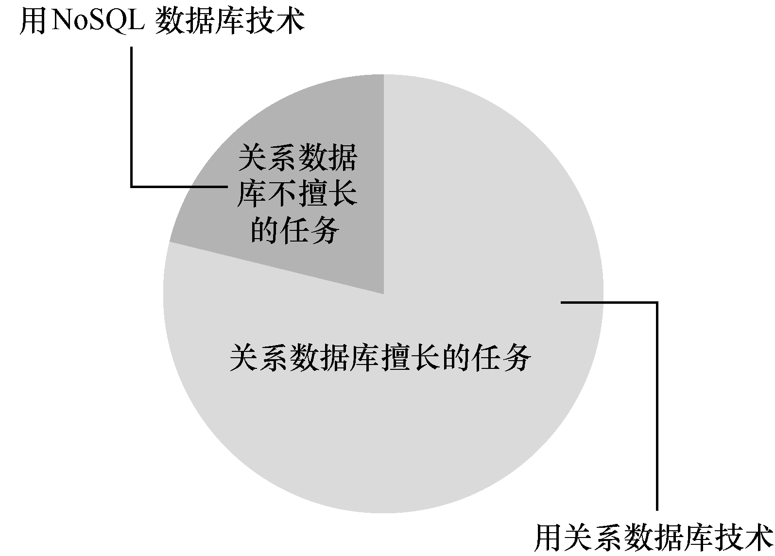
第6章 大数据技术
大数据管理技术与 MongoDB
* NoSQL 及其数据模型
（3）适用于数据模型不断变化的应用场景。需要注意的是，提出 NoSQL 技术的目的并不是替代关系数据库技术，而是对其提供一种补充方案。因此，二者之间不存在对立或替代关系，而是存在互补关系，如图 6-10 所示。如果需要处理关系数据库擅长的问题，则仍然优先选择关系数据库技术；如果需要处理关系数据库不擅长的问题，则可以不依赖于关系数据库技术，考虑更加适合的数据存储技术，如 NoSQL、NewSQL 等。
图6-10 关系数据库与 NoSQL 数据库之间的关系

Slide 71
第6章 大数据技术
大数据管理技术与 MongoDB
* NoSQL 及其数据模型
- 在关系数据库中，采用的数据模型是关系数据模型，其基本思想是将数据存放在多个关系（二维表）中，而关系表由多个元组（行）组成。关系数据库中对元组的限制是比较严格的。
• 例如，不允许在元组中嵌套另一个元组、不允许存放列表等。
- 但是，NoSQL 数据库改变了传统数据库中以元组和关系为单位进行数据建模的方法，开始支持数据对象的多样性和复杂性。
• 例如，不仅支持数据对象的嵌套，而且支持存放列表数据等。
- NoSQL 数据库中采用的主要数据模型有 4 种：key-value、key-document、key-column 和图存储，如表 6-5 所示。

Slide 72
第6章 大数据技术
大数据管理技术与 MongoDB
* NoSQL 及其数据模型
- NoSQL 数据库中采用的主要数据模型有 4 种：key-value、key-document、key-column 和图存储，如表 6-5 所示。
表6-5 关NoSQL 中常用的数据模型
 | key-value | key-document① | key-column | 图存储
基本思路 | key 与 value 之间采用某种方法（如哈希表 建立 Key-Value 映射 | 数据存储为文档。与 Key-Value 类似 其中 Value 指向结构化数据 | 以列为单位进行存储，将同一列数据存放在一起 | 用于存储网络及其相互连接的信息。
应用领域 | 对部分数据的访问负载处理 | Web 应用 | 分布式文件系统 | 社交网络、推荐系统和关系图谱
优点 | 最简单，查找速度快 | 不需要预先定义结构 | 可扩展性高，容易进行分布式扩展
缺点 | 数据无结构 | 查询性能不够，缺乏 统一查询语法 | 功能相对有限
实例 | Redis | CouchDB、MongoDB | Big Table、HBase、 Cassandra | Noe4j
① 需要注意的是，Key-Document 数据库中的文档（Document）并不是特指人们通常所说的 Word、PPT、电子表格等“文档”，而是包含松散结构的“键-值对”的集合，通常使用 JSON、XML、YAML 等表示其松散结构。

Slide 73
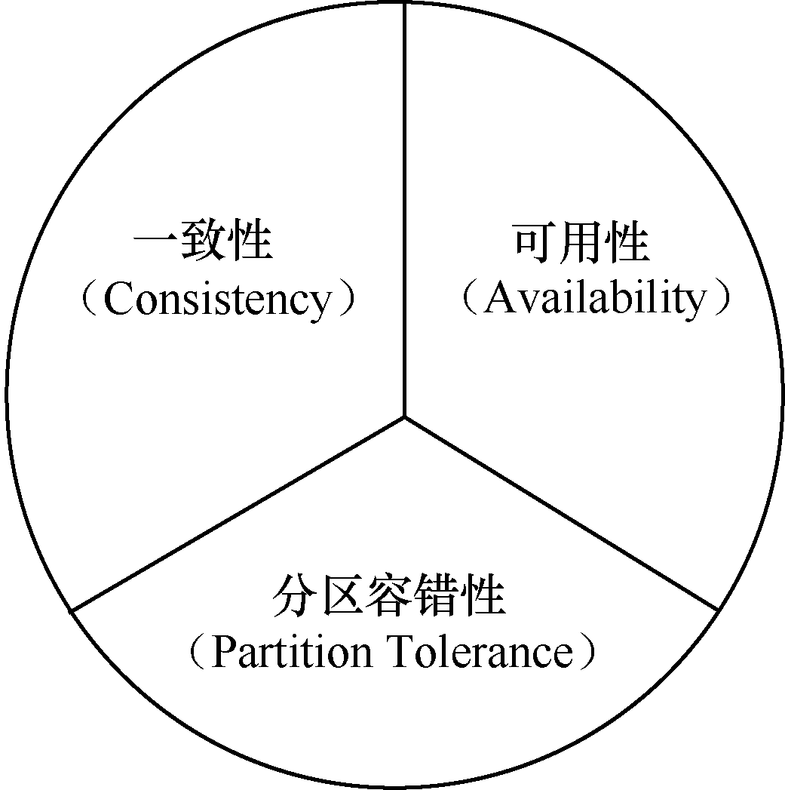
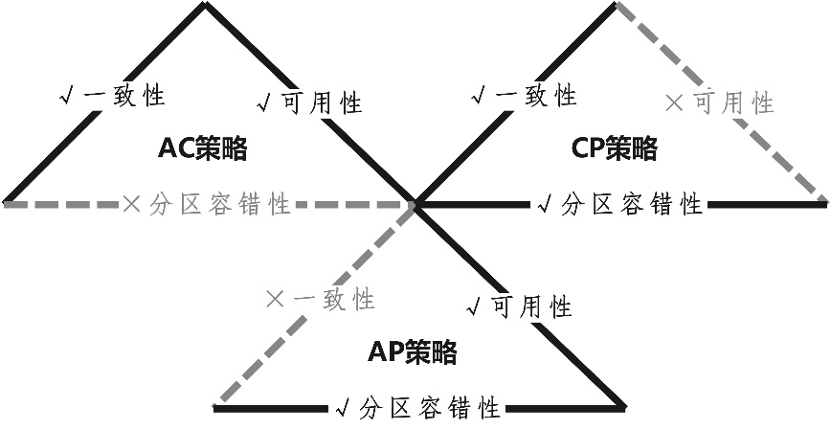
第6章 大数据技术
大数据管理技术与 MongoDB
* CAP 理论与 BASE 原则
- NoSQL 数据库中对数据的管理目的，尤其是对数据一致性保障问题的认识发生了变化，而这些变化以两个重要理论为依据—CAP 理论与 BASE 原则。
图6-11 CAP 理论
1. CAP 理论
• CAP理论的基本思想如下：一个分布式系统不能同时满足一致性（Consistency）、可用性（Availability）和分区容错性（Partition Tolerance）等需求，而最多只能同时满足其中的两个特征。

Slide 74
第6章 大数据技术
大数据管理技术与 MongoDB
* CAP 理论与 BASE 原则
• CAP理论告诉我们，数据管理不一定是理想的—一致性、可用性和分区容错性中的任何两个特征的争取，可能导致另一个特征的放弃，如图 6-11 所示。
（1）一致性。指强一致性，即所有节点都具有最新的数据副本。客户在哪个节点都能得到相同的最新数据。
（2）可用性。系统响应请求的能力，即（非故障）节点收到的每个请求，总能在“给定时间”之内得到“所需要的结果”。
（3）分区容错性。即使发生网络分区，系统也能继续运行的能力。
• 解释：①没有发生网络分区（P）时，一致性（C）和可用性（A）可以得到保证；②但一旦发生P，就要在C和A之间选择之一；③如果选择C，则在解决P之前，系统不可用（A）；如果优先选择A，则更新的数据就无法到达断开的节点，导致数据不一致（C）。

Slide 75
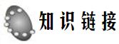
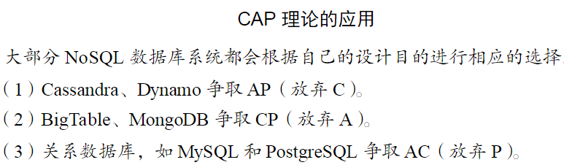
第6章 大数据技术
大数据管理技术与 MongoDB
* CAP 理论与 BASE 原则

Slide 76
第6章 大数据技术
大数据管理技术与 MongoDB
2. BASE 原则
• BASE 原则是基本可用（Basically Available)、柔性状态（Soft State)和最终一致（Eventually Consistent)的缩写。
（1）基本可用指可以容忍系统的短期不可用，并不追求全天候服务。例如，同一时间上网人数过多，导致暂时网速变慢。
（2）柔性状态，或称软状态，指允许系统处于中间状态或过渡状态，数据暂时不处于强一致状态。例如，购买物品时的“支付中”状态，是“待支付”与“已支付”之间的中间状态。
（3）最终一致指最终数据一致，不可能一直处于软状态，系统在某一个时刻后达到一致性要求。
• 可见，BASE 原则可理解为 CAP 理论的特例。
• 多数 NoSQL 数据库是针对特定应用场景研发的，其设计遵循 BASE 原则，更加强调读写效率、数据容量，以及系统可扩展性。

Slide 77
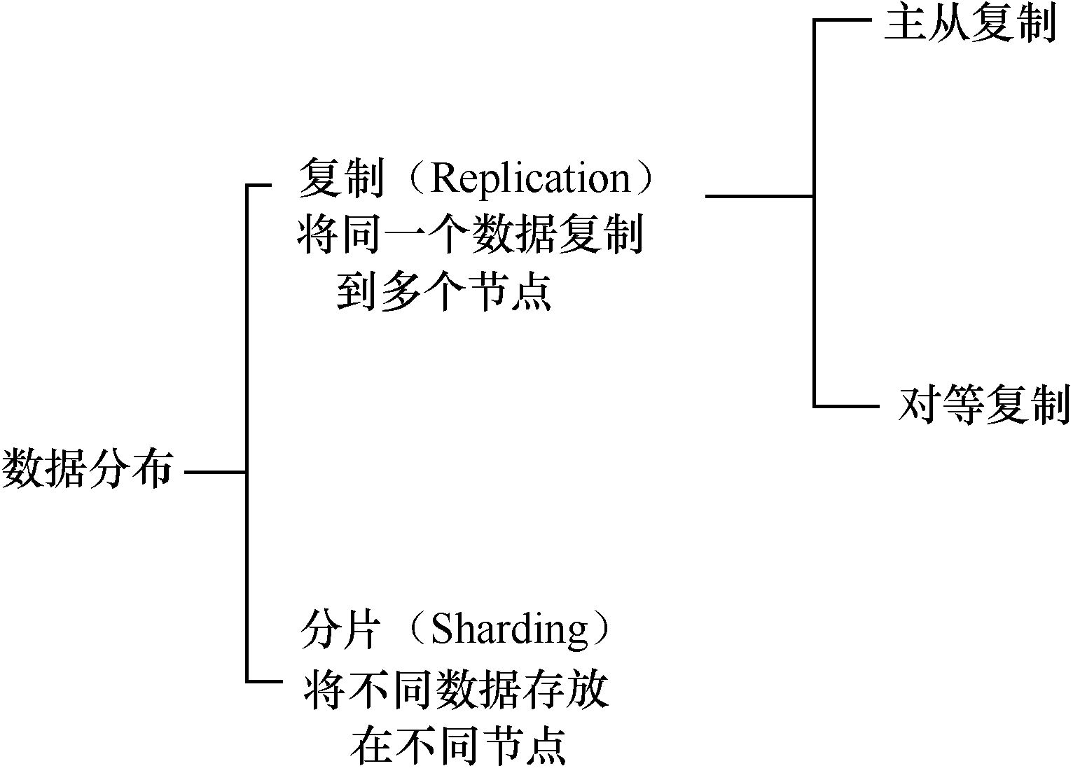
第6章 大数据技术
大数据管理技术与 MongoDB
* 分片技术与复制技术
- 为了实现负载均衡、提高服务器端的数据处理能力（横向扩展）、提高故障恢复能力，以及保证服务质量等目的，NoSQL 数据库采取“数据分布技术”。
- 在 NoSQL 中，分片（Sharding）与复制（Replication）是数据分布的两种技术。其中，“复制”机制又可以分为“主从复制”和“对等复制”两种，如图 6-12 所示。
图6-12 NoSQL 数据分布的两种技术

Slide 78
第6章 大数据技术
大数据管理技术与 MongoDB
* 分片技术与复制技术
1. 分片
- 分片指将不同数据存放在不同节点①。
- 通常，不同用户（群）访问同一个数据库的不同部分，也就是说数据库中的不同内容往往被不同用户访问。
- 为此，可以采用分片技术—根据数据的被访问规律，将不同部分分别存放在不同节点，进而分解单节点访问的负载，实现负载均衡，提高数据访问的速度，如图 6-13 所示。
- 根据分片技术的思想，NoSQL数据库系统需要确保将同时访问的数据集存放在同一个节点上，并事先组织好数据集。
① “分片”与“切片”是两个不同的概念。

Slide 79
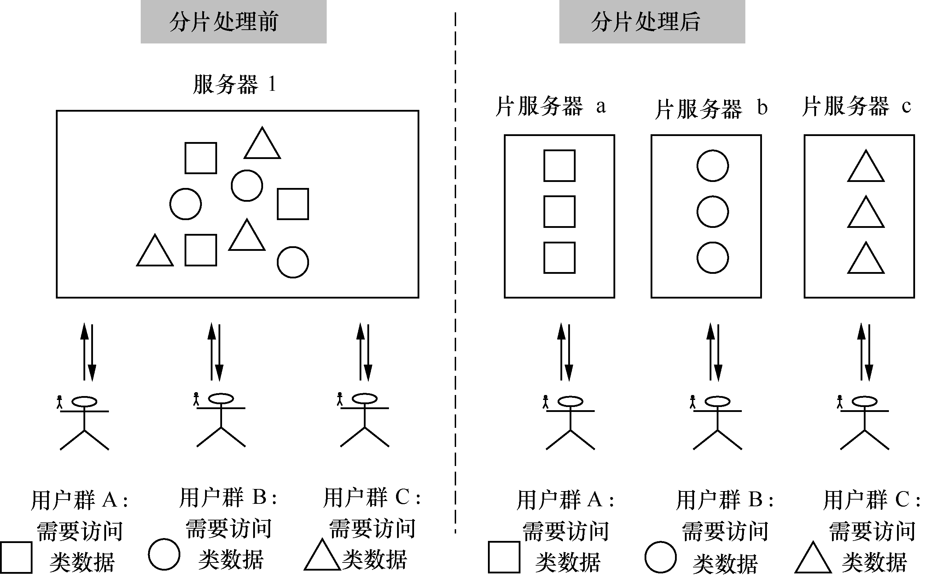
第6章 大数据技术
大数据管理技术与 MongoDB
* 分片技术与复制技术
1. 分片（续）
图6-13 分片处理前后比较

Slide 80
第6章 大数据技术
大数据管理技术与 MongoDB
* 分片技术与复制技术
1. 分片（续）
- 与关系数据库不同的是，NoSQL 数据库中的分片处理并不是应用系统的程序员通过编写代码的方式自行处理，而是由数据库系统提供统一的自动分片功能进行处理，减轻了开发者的编程负担。
- 分片处理的优点如下：
（1）负载均衡。
（2）提高 NoSQL 数据库的读/写性能，尤其是读取性能。
（3）提高 NoSQL 数据库的故障恢复能力。当某一个节点发生故障时，只有访问该节点数据的用户才受影响，其他用户可以正常访问其他节点。

Slide 81
第6章 大数据技术
大数据管理技术与 MongoDB
* 分片技术与复制技术
2. 复制
- 复制分为主从复制和对等复制两种：
（1）主从复制
• “主从复制”指将数据复制到多个节点，
• 其中一个节点叫作“Master”节点（主节点/首要节点），用来存放权威数据，并负责处理数据更新操作；
• 其余节点叫作“Slave”节点（从节点/次要节点），用户可以读取从节点的数据，但不能直接更新它，从节点的数据通过复制技术与主节点数据保持一致，如图 6-14 所示。

Slide 82
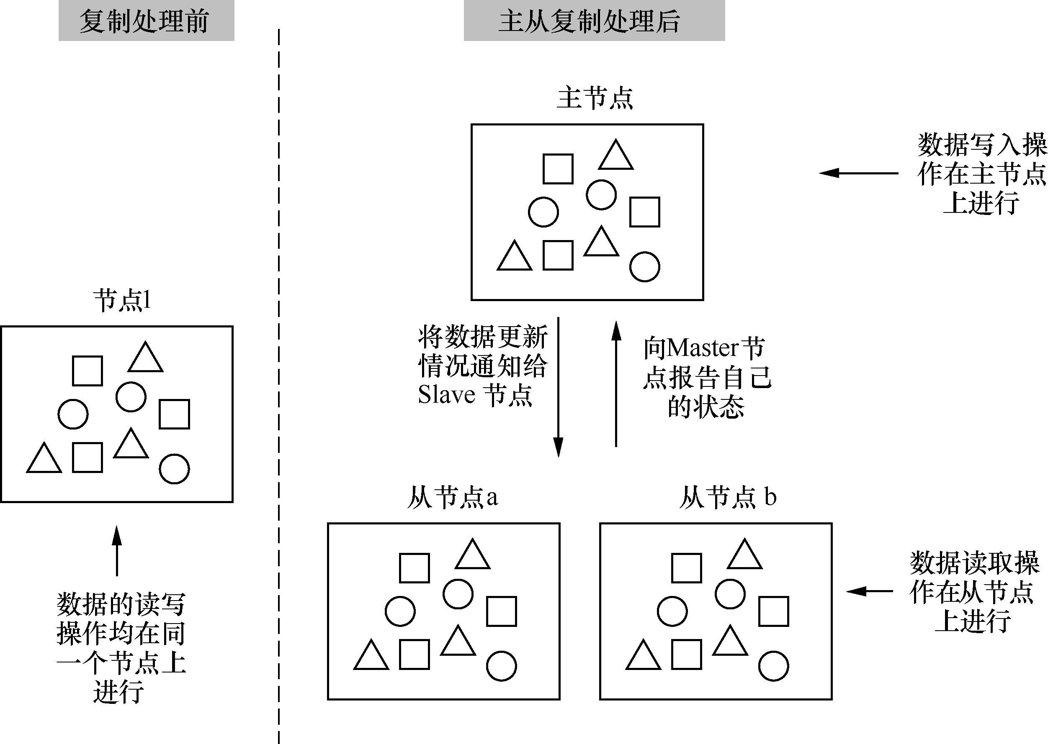
第6章 大数据技术
大数据管理技术与 MongoDB
* 分片技术与复制技术
2. 复制（续）
- 复制分为主从复制和对等复制两种：
（1）主从复制
图6-14 主从复制

Slide 83
第6章 大数据技术
大数据管理技术与 MongoDB
* 分片技术与复制技术
2. 复制
- 复制分为主从复制和对等复制两种：
（1）主从复制（续）
• 主从复制技术的优点体现在从节点，而不是主节点。也就是说，主从复制技术可以提高读取操作的性能，而对写入操作的帮助不大。
① 可以提高读取性能，但其写入性能仍受主节点的限制。
② 可以提高读取操作的故障恢复能力，但其写入操作仍受主节点的影响^{①}。
• 显然，主从复制技术的缺点为主节点仍然是整个系统的瓶颈，主从复制也会带来新的问题—数据不一致性。
① 有时采用主节点的热备份（Hot Backup）方法提高主节点的容错能力。

Slide 84
第6章 大数据技术
大数据管理技术与 MongoDB
* 分片技术与复制技术
2. 复制
- 复制分为主从复制和对等复制两种：
（2）对等复制
• “对等复制”指在复制操作中，不存在“主节点”的概念，所有“副本”的地位等同，都可以接收写入请求，如图 6-15 所示。
• 因此，如果对等复制中丢失某一个副本或某个节点发生故障，不会影响整个NoSQL数据库。
• 对等复制的主要缺点是数据一致性问题的处理更加复杂，容易导致“写入冲突”现象^{②}。
② 两个用户同时更新同一条记录的不同副本。

Slide 85
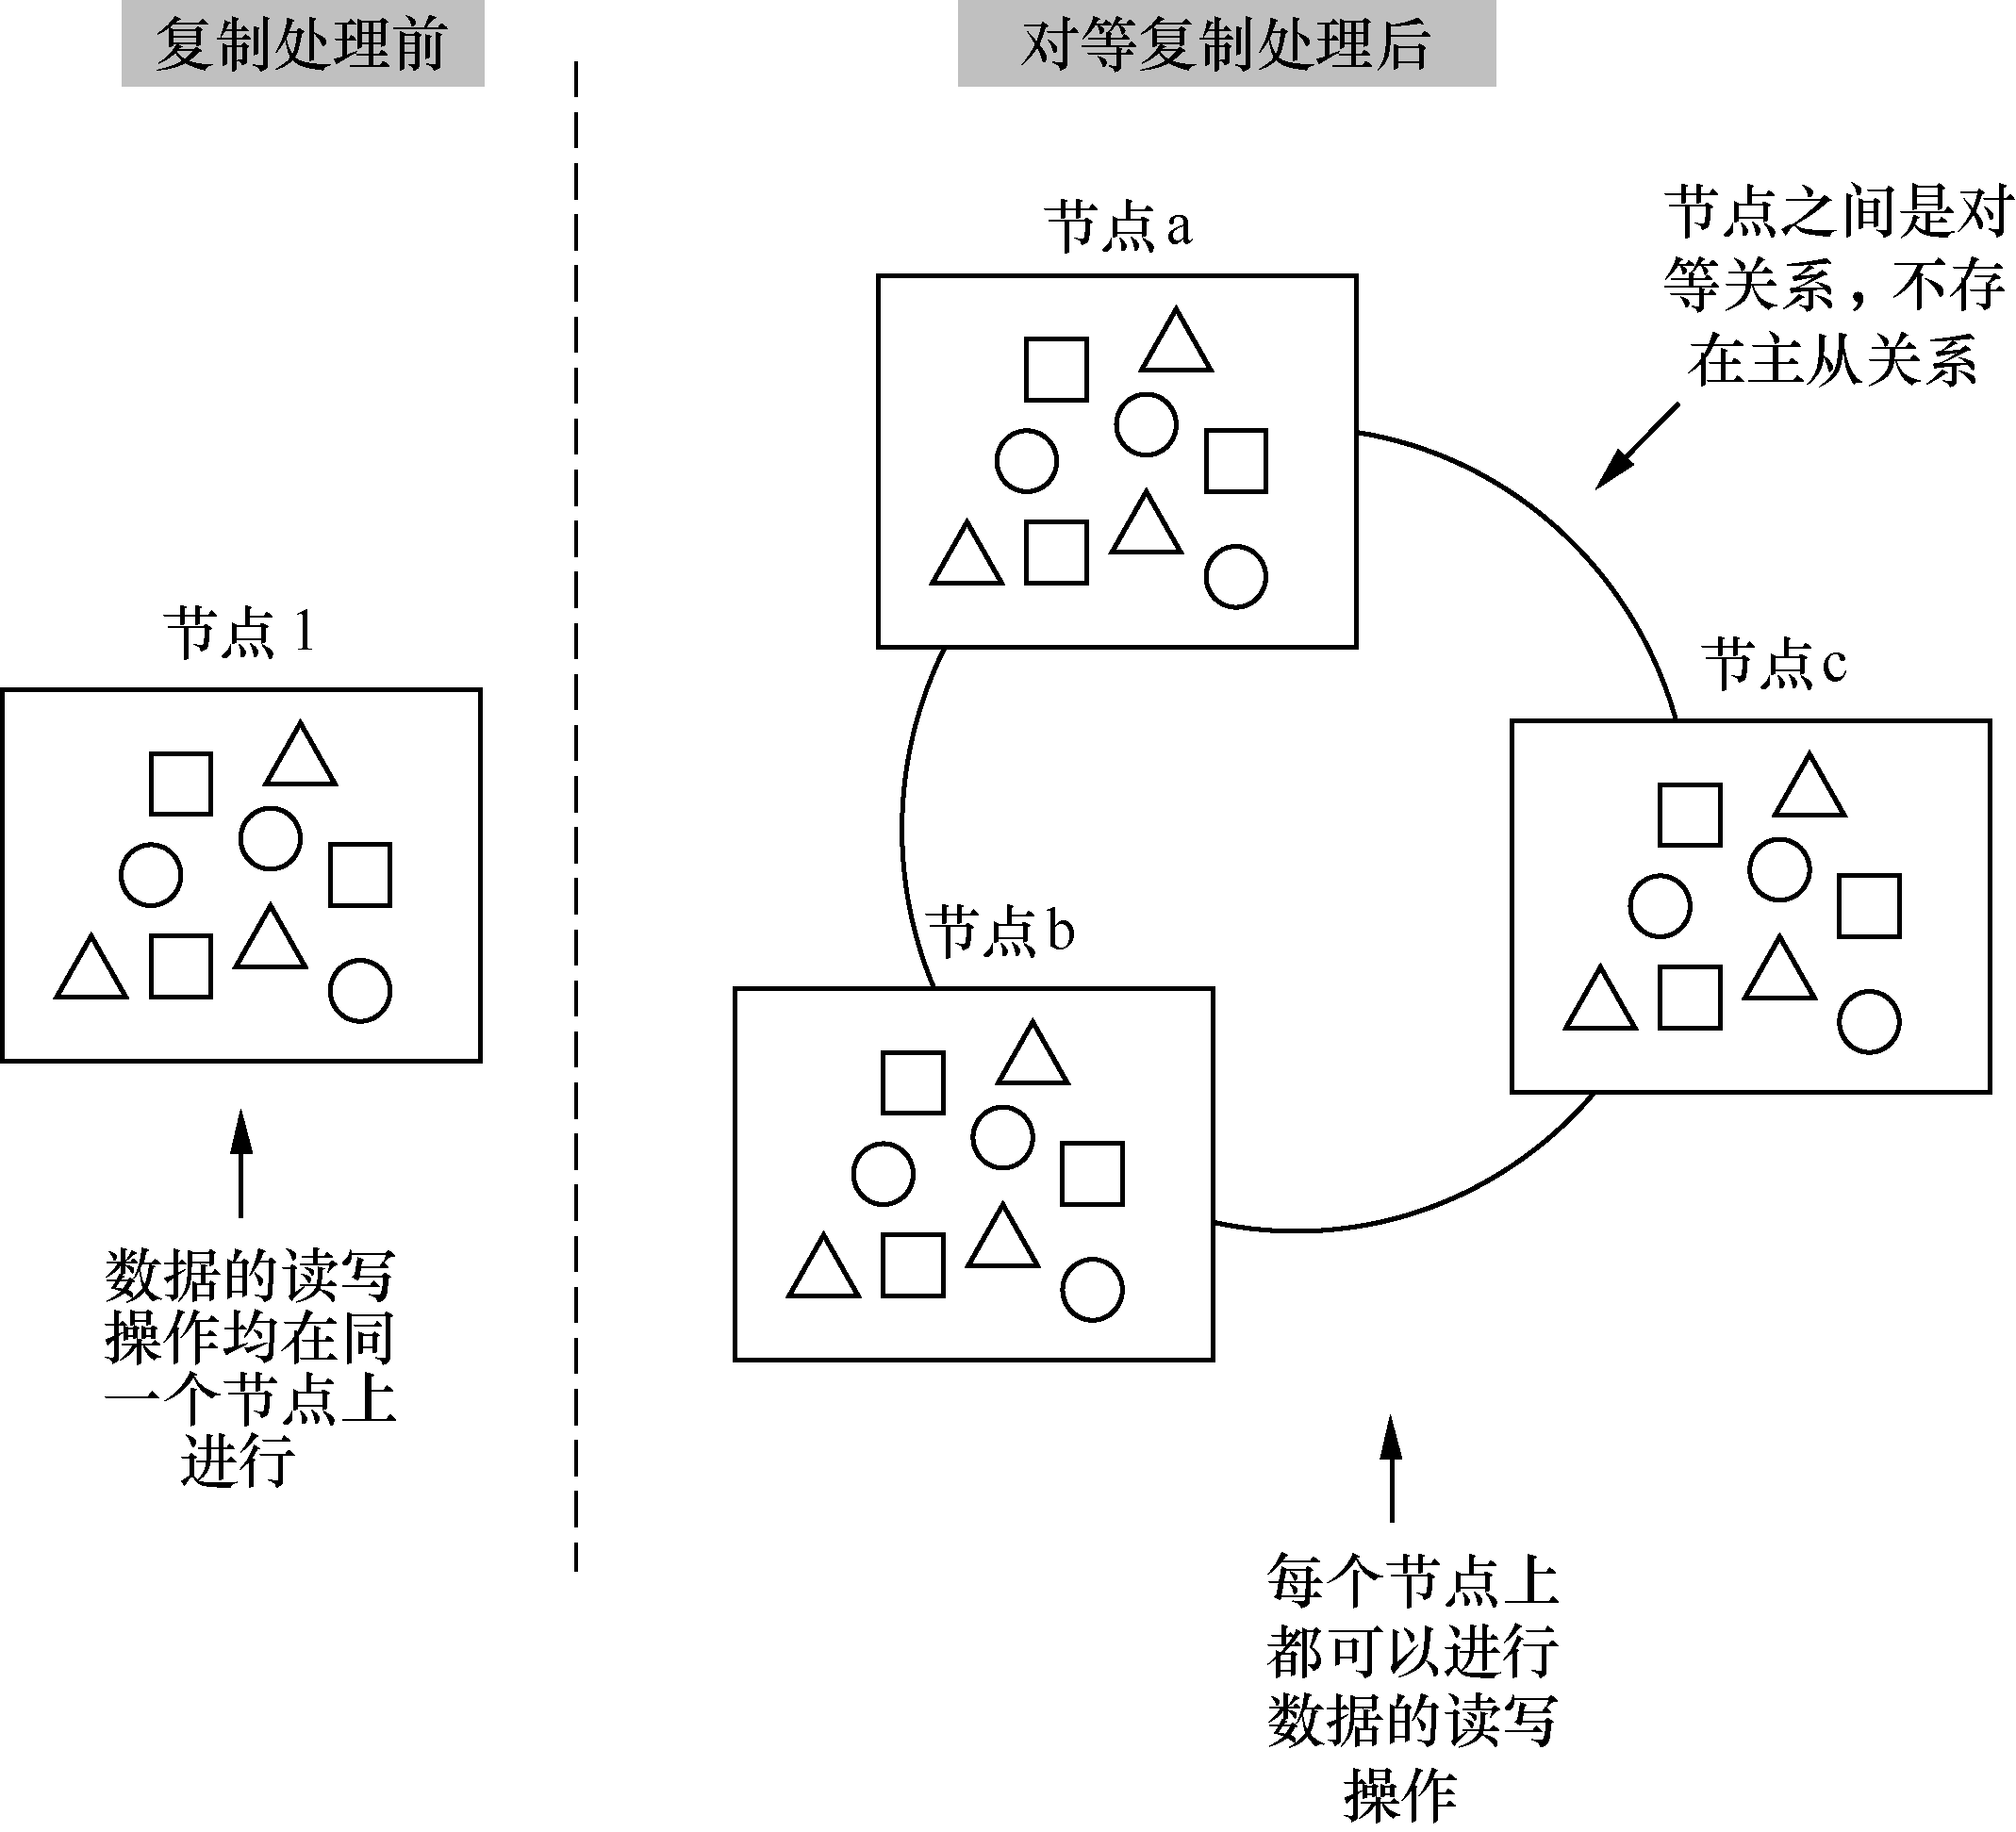
第6章 大数据技术
大数据管理技术与 MongoDB
* 分片技术与复制技术
2. 复制
- 复制分为主从复制和对等复制两种：
（2）对等复制（续）
图6-15 对等复制
总之，分片技术与复制技术具有各自的优缺点。因此，NoSQL 数据库中往往综合运用上述两种不同技术。以列数据库为例，设置 3 为复制因子，将每个分片数据存放在 3 个节点中，当某个节点发生故障时，可以用另两个节点之一替代此节点。

Slide 86

第6章 大数据技术
大数据管理技术与 MongoDB
* MongoDB
- MongoDB 是 10gen 公司开发的一款 Key-Document 类的 NoSQL 数据库，如图 6-16所示。
图6-16 MongoDB 官网

Slide 87
第6章 大数据技术
大数据管理技术与 MongoDB
* MongoDB
1. MongoDB 的优点
- 由于 MongoDB 支持非常松散的数据结构（如 JSON 的 BSON 等），在无需定义表结构的情况下，MongoDB 可以存储比较复杂的数据类型。
- 因此，MongoDB 具备的优点是不仅降低了程序代码与数据结构之间的耦合度，而且支持对数据进行灵活查询。
- MongoDB 的数据查询语法类似于面向对象的查询语言，不仅可以实现关系数据库单表查询的多数功能，而且支持对数据建立索引。
- 除了上述优点外，MongoDB 还支持以下功能：

Slide 88
第6章 大数据技术
大数据管理技术与 MongoDB
* MongoDB
1. MongoDB 的优点
（1）面向集合存储，可以存储对象类型的数据。
• 在 MongoDB中数据被分组存储在集合中，集合类似于RDBMS中的表，一个集合中可存储无限多的文档。
（2）支持完全索引，可以在任意属性上建立索引，包含内部对象。
• MongoDB的索引和 RDBMS 的索引基本相同，可以在指定属性、内部对象上创建索引以提高查询的速度。除此之外，MongoDB 还提供创建基于地理空间的索引能力。

Slide 89
第6章 大数据技术
大数据管理技术与 MongoDB
* MongoDB
1. MongoDB 的优点（续）
（3）支持复制和数据恢复。
• MongoDB 支持主从复制机制，可以实现数据备份、故障恢复、读扩展等功能。而基于副本集的复制机制提供了自动故障恢复的功能，能够确保集群数据不会丢失。
（4）采用二进制数据存储和自动处理分片，处理效率高，可扩展性好，负载均衡能力强。
（5）编程方便。
• 支持 Perl、PHP、Java、C#、JavaScript、Ruby、C 语言和 C++的驱动程序，MongoDB 提供了当前所有主流开发语言的数据库驱动包，开发人员使用任何一种主流开发语言都可以轻松编程，访问 MongoDB 数据库。

Slide 90
第6章 大数据技术
大数据管理技术与 MongoDB
* MongoDB
2. MongoDB 的缺点
目前，MongoDB 的主要缺点体现在以下几个方面：
（1）不支持 JOIN 查询，且事务处理能力较弱。
（2）数据并没有实时写入硬盘，存在数据丢失风险。
（3）数据处理，如 SQL 语言中的 GROUP BY 操作的实现方式比较特殊。

Slide 91
第6章 大数据技术
大数据管理技术与 MongoDB
* MongoDB
3. MongoDB 的数据组织方式
- MongoDB 中的数据组织方式如下。
（1）MongoDB 的数据库（Database）由一个或多个集合（Collection）组成，MongoDB 的集合（Collection）相当于关系数据库中的关系表（Table）。
（2）MongoDB 中的集合（Collection）由一个或多个文档（Document）组成，MongoDB 的文档（Document）相当于关系数据库中的行（Row）。
（3）MongoDB 中的文档（Document）由一个或多个 key-value 组成，如图 6-17所示。与关系数据库不同的是，MongoDB 文档中的 key-value 可以嵌套另一个 key-value。MongoDB 与关系数据库术语对照表如表 6-6 所示。

Slide 92
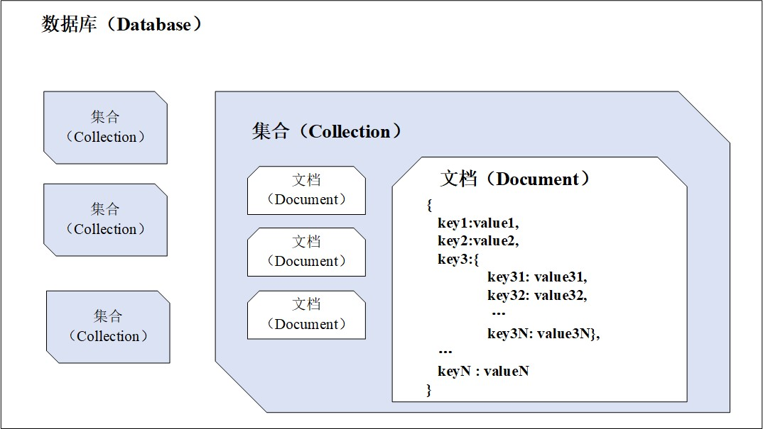
第6章 大数据技术
大数据管理技术与 MongoDB
* MongoDB
3. MongoDB 的数据组织方式
图6-17 MongoDB 中的数据库、集合和文档的概念

Slide 93
第6章 大数据技术
大数据管理技术与 MongoDB
* MongoDB
3. MongoDB 的数据组织方式
表6-6 MongoDB与关系数据库术语对照表
MongoDB | SQL
数据库（Database） | 数据库
集合（Collection） | 表
文档（Document） | 行
字段（Field） | 列
索引 | 索引
嵌入和引用 | 表内联结
主键：自动设置到_id 字段 | 主键：可以指定一列或者列的集合

Slide 94
第6章 大数据技术
大数据管理技术与 MongoDB
* MongoDB
4. MongoDB 的操作方法
- 通常，MongoDB 的操作方法有两种：
• 一种是通过图形用户界面（GUI）操作 ；
• 另一种是通过命令行（Shell）操作。
- 考虑到对于多数初学者而言图形用户界面的操作相对容易，下面主要讲解以命令行为基础的操作方法：

Slide 95
第6章 大数据技术
大数据管理技术与 MongoDB
* MongoDB
4. MongoDB 的操作方法
（1）下载、安装与启动方法。
- MongoDB 的官网为我们提供的 MongoDB 使用方式有两种：
• 一种是在本地下载安装 MongoDB 使用，称为 MongoDB Server 版；
• 另一种是直接远程在线调用 MongoDB 的云服务，称为 MongoDB Atlas 版。
- 其中，MongoDB Server版又细分为两种：企业版（MongoDB Enterprise）和社区版（MongoDB Community）。
- 以社区版为例，我们可以从 MongoDB 的官网下载 MongoDB Community Server，并根据安装提示进行安装，如图 6-18 所示。

Slide 96
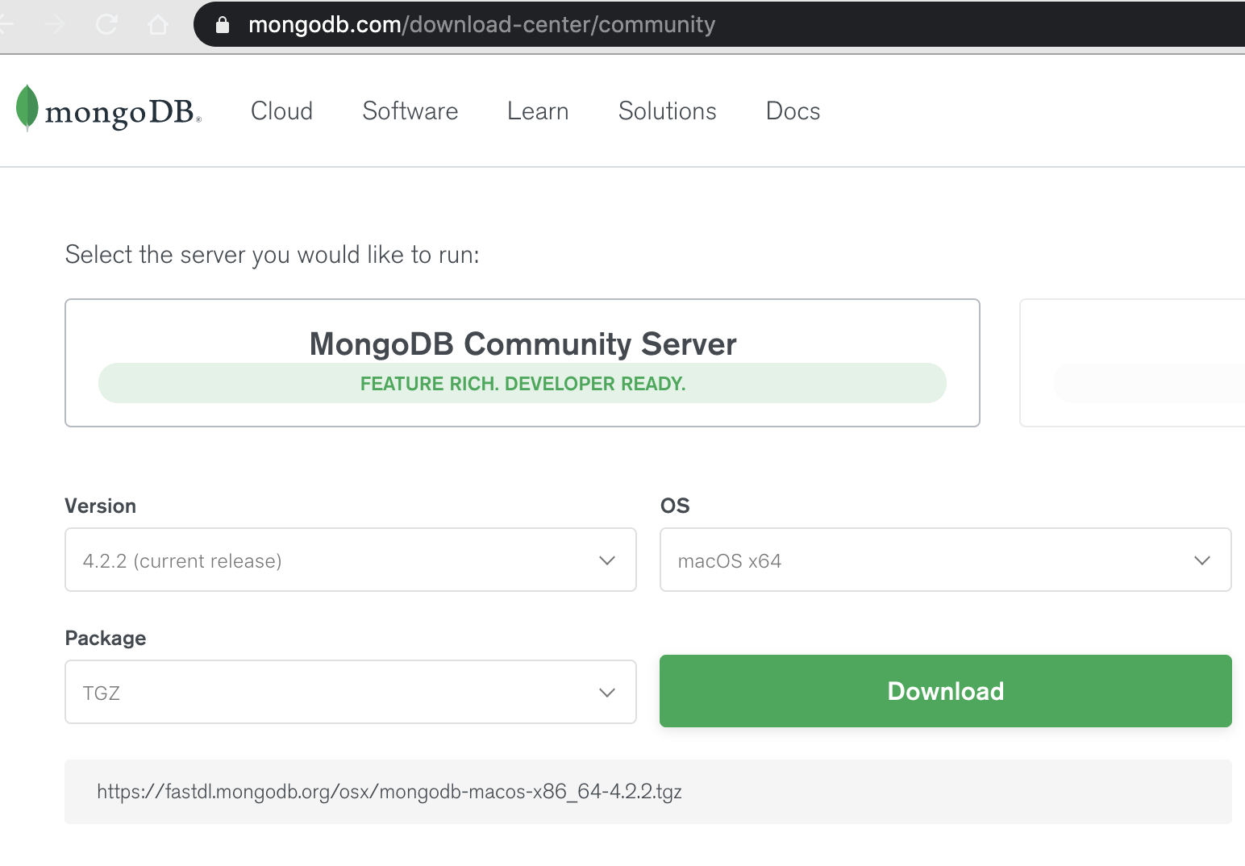
第6章 大数据技术
大数据管理技术与 MongoDB
* MongoDB
4. MongoDB 的操作方法
（1）下载、安装与启动方法。
图6-18 MongoDB Community Server 的安装

Slide 97
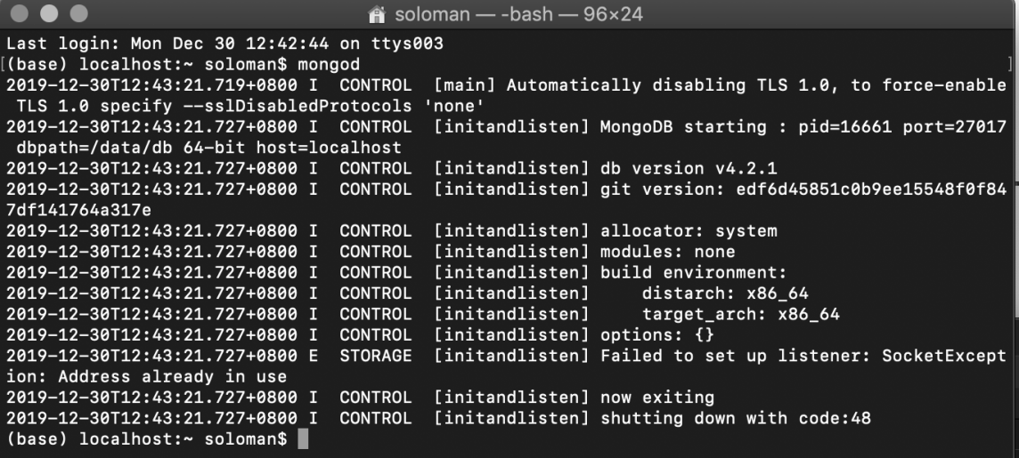
第6章 大数据技术
大数据管理技术与 MongoDB
* MongoDB
4. MongoDB 的操作方法
（1）下载、安装与启动方法。
① 启动 MongoDB 服务器。输入命令：mongod。
可以通过输入命令“mongod -help”的方式显示帮助信息。

Slide 98

第6章 大数据技术
大数据管理技术与 MongoDB
* MongoDB
4. MongoDB 的操作方法
（1）下载、安装与启动方法。
② 启动 MongoDB 客户端。输入命令：mongo。
可以通过输入命令“mongo -help”的方式显示帮助信息。

Slide 99
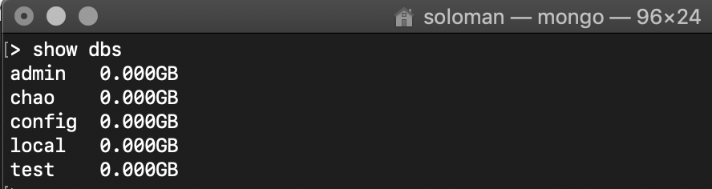
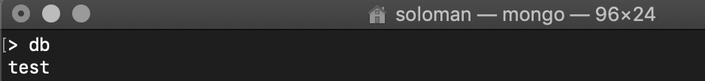
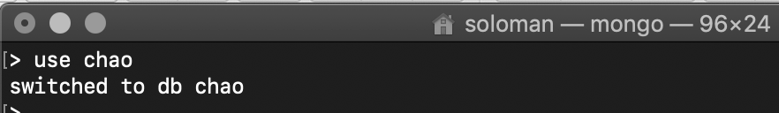
第6章 大数据技术
大数据管理技术与 MongoDB
* MongoDB
4. MongoDB 的操作方法
（2）数据库级操作命令。输入命令“mongod”启动客户端后可以使用以下命令。
① 显示所有数据库。输入命令：show dbs。
② 查看当前数据库。输入命令：db。
③ 切换当前数据库。输入命令：use 数据库名。 例如，“use chao”即可将当前数据库切换为数据库 chao。

Slide 100
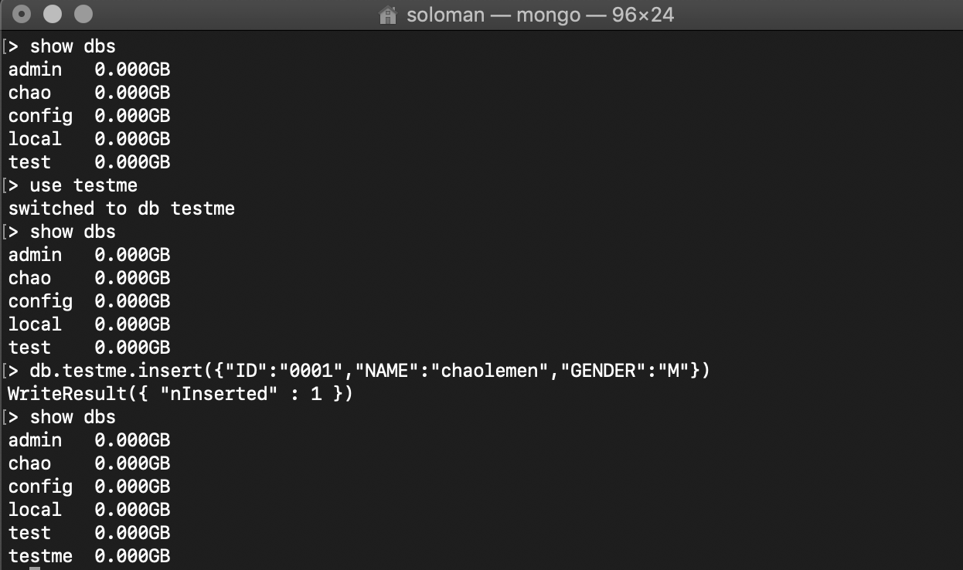
第6章 大数据技术
大数据管理技术与 MongoDB
* MongoDB
4. MongoDB 的操作方法
（2）数据库级操作命令。输入命令“mongod”启动客户端后可以使用以下命令。
- 需要注意的是，当使用 use 命令切换当前数据库时，如果当前数据库为不存在的数据库，MongoDB 不仅不会报错，反而会自动新建一个空数据库。但是，由于新建数据库为空数据库，所以使用 show dbs 命令时并不显示任何内容。如果需要显示新建数据库，需要向空数据库中插入文档，具体如下：

Slide 101
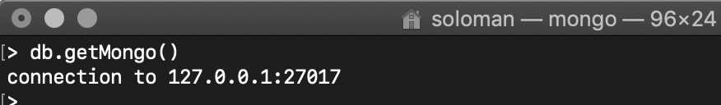
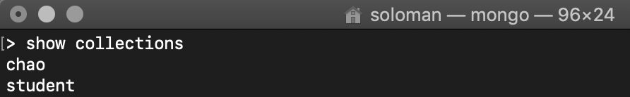
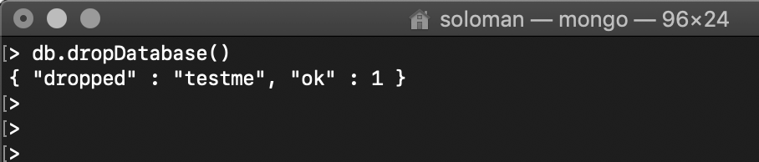
第6章 大数据技术
大数据管理技术与 MongoDB
* MongoDB
4. MongoDB 的操作方法
（2）数据库级操作命令。输入命令“mongod”启动客户端后可以使用以下命令。
④ 查看当前数据库的链接地址。输入命令：db.getMongo()。
⑤ 查看当前数据库中的 collections。输入命令：show collections。
⑥ 删除当前数据库。输入命令：db.dropDatabase()。

Slide 102
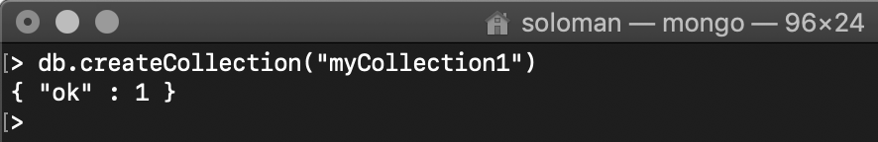
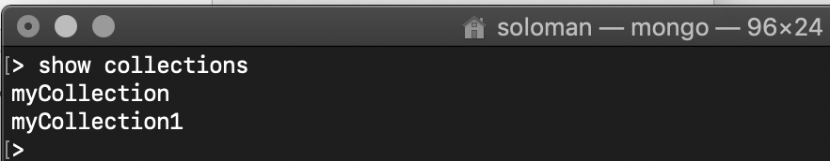
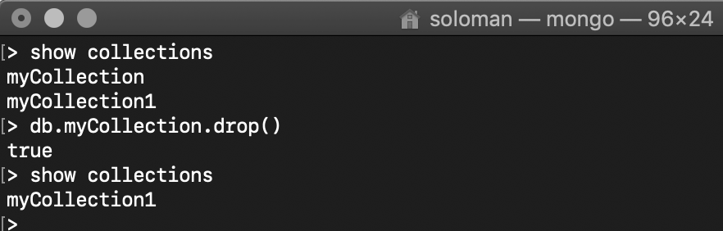
第6章 大数据技术
大数据管理技术与 MongoDB
* MongoDB
4. MongoDB 的操作方法
（3）集合级操作命令。
① 创建一个集合。输入命令：
db.createCollection(“集合名称”)
② 显示集合的方法。输入命令：show collections
③ 删除一个集合。输入命令：db.集合的名称.drop()。

Slide 103
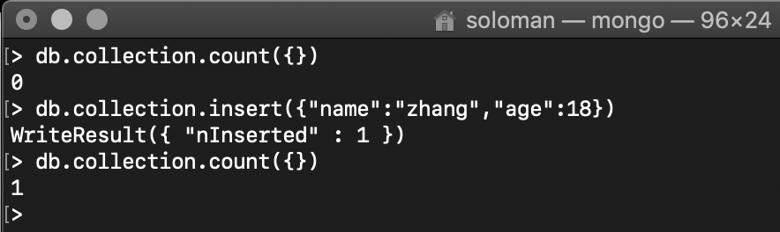
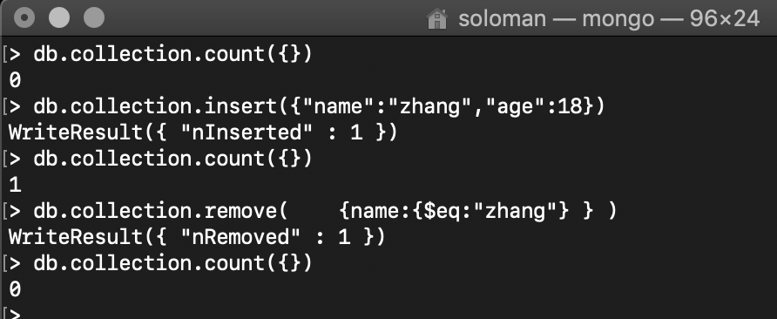
第6章 大数据技术
大数据管理技术与 MongoDB
* MongoDB
4. MongoDB 的操作方法
（4）文档级操作命令。
① 计算文档的个数。输入命令：db.collection.count({})。
② 插入文档的方法。
输入命令：db.collection.insert({key1:value1,“key2”: “value2”})。
③ 删除文档的方法。输入命令：db.集合名称.remove(删除条件)。其中函数的写法参见 MongoDB 官网。

Slide 104
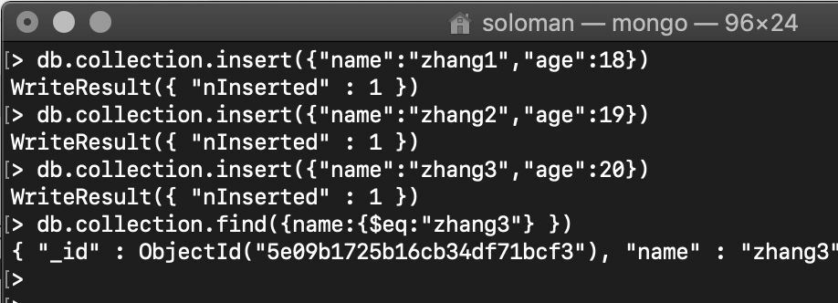
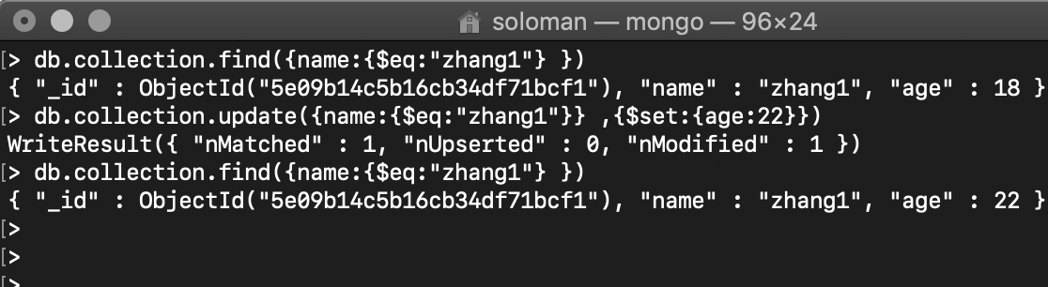
第6章 大数据技术
大数据管理技术与 MongoDB
* MongoDB
4. MongoDB 的操作方法
（4）文档级操作命令。
④ 查询文档的方法。输入命令：db.collection.find(query)
⑤ 修改文档的方法。输入命令：db.collection.update()。

Slide 105
第6章 大数据技术
大数据分析技术
* Analytics 3.0
- 著名管理学家托马斯·达文波特（Thomas H. Davenport）于 2013 年在《哈佛商业评论 》（ Harvard Business Review）上发表了一篇题为《第三代分析工具》（Analytics 3.0）的论文。
- 该论文将数据分析的方法、技术和工具—分析工具的应用时代分为 3 个，即商务智能时代、大数据时代和数据富足供给时代，如图 6-19 所示。

Slide 106
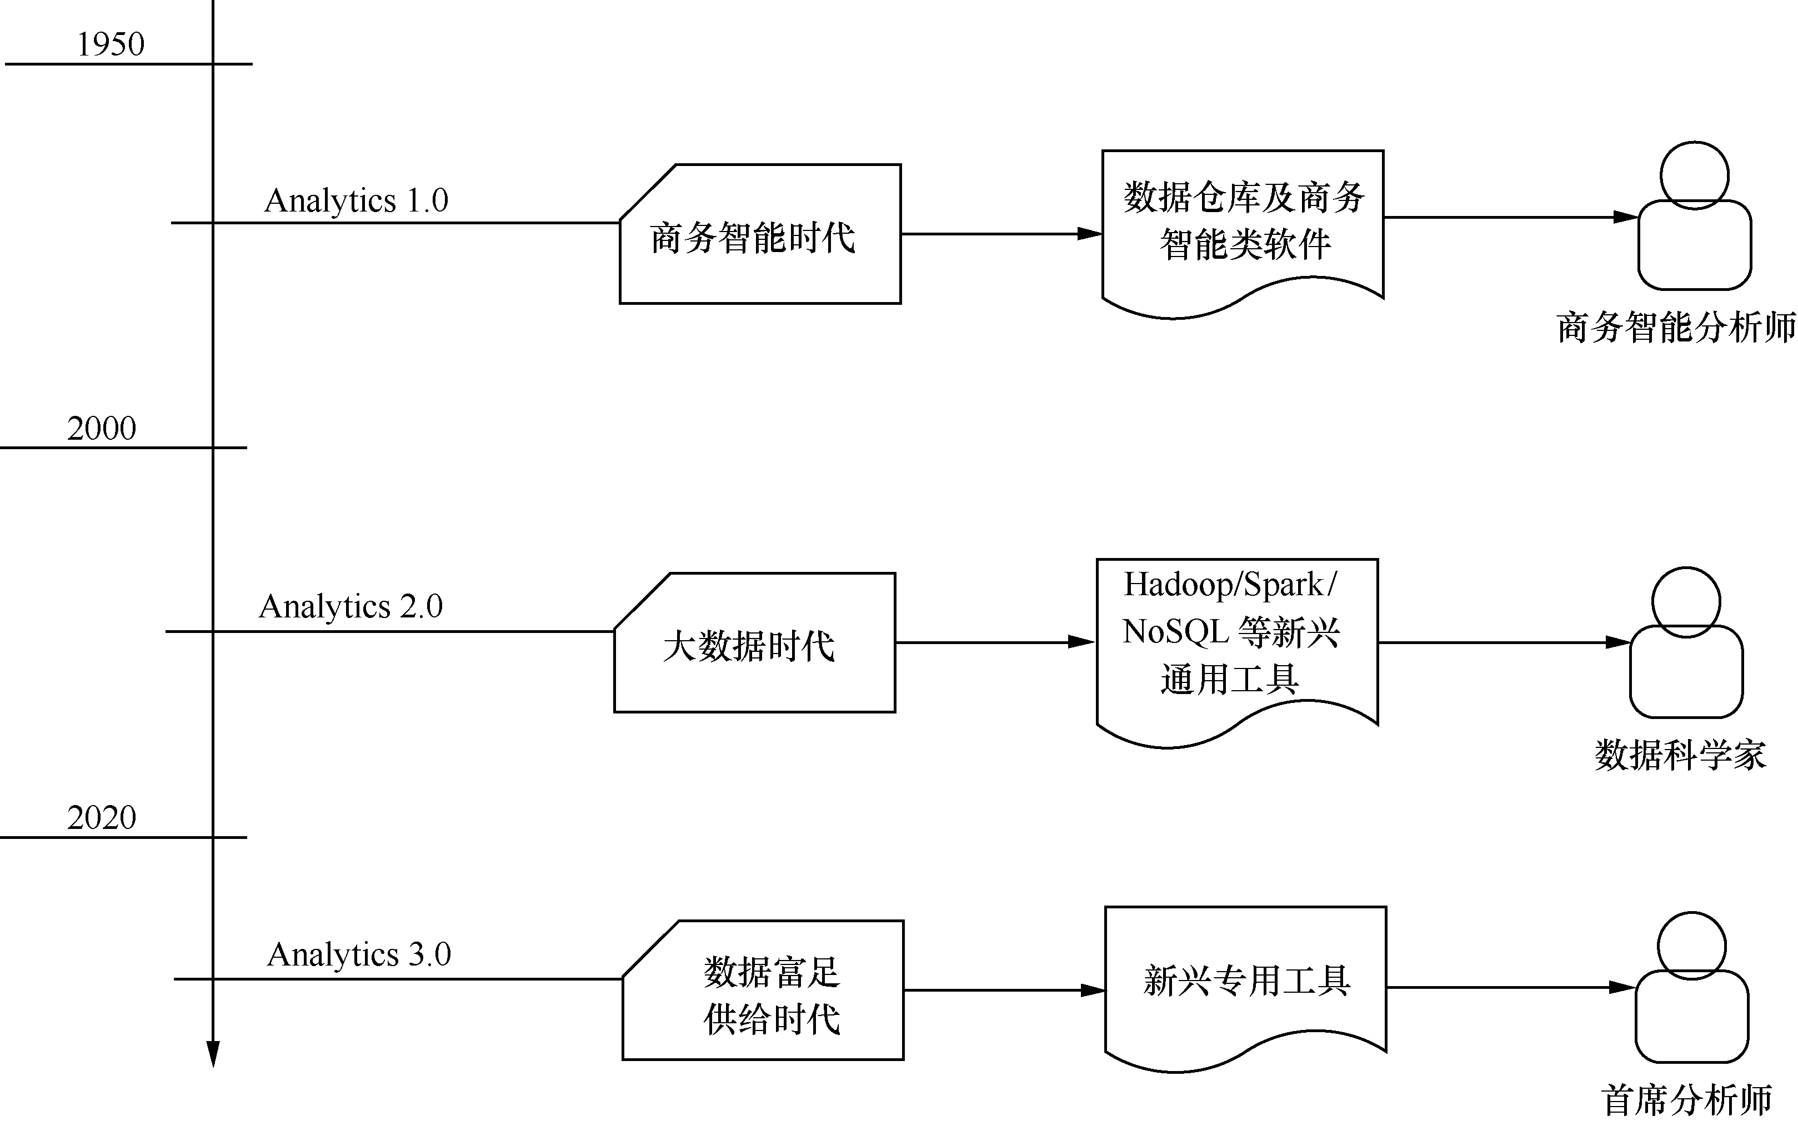
第6章 大数据技术
大数据分析技术
图 6-19 分析工具的 3 个时代

Slide 107
第6章 大数据技术
大数据分析技术
* Analytics 3.0
1. Analytics 1.0
- Analytics 1.0 是商务智能时代（1950—2000 年）的主要数据分析技术、方法和工具。
- Analytics 1.0 中常用的工具软件为数据仓库及商务智能类软件，一般由数据分析师或商务智能分析师使用。
- Analytics 1.0 的主要特点如下：
（1）分析活动滞后于数据的生成。
（2）重视结构化数据的分析。
（3）以对历史数据的理解为主要目的。
（4）注重描述性分析。

Slide 108
第6章 大数据技术
大数据分析技术
* Analytics 3.0
2. Analytics 2.0
- Analytics 2.0 是大数据时代（2000—2020 年）的主要数据分析技术、方法和工具，一般由数据科学家使用。
- 与 Analytics 1.0 不同的是，Analytics 2.0 中采用了一些新兴数据分析技术，如 Hadoop、Spark、NoSQL 等大数据分析技术。
- Analytics 2.0 的主要特点如下：
（1）分析活动与数据的生成几乎同步，强调数据分析的实时性。
（2）重视非结构化数据的分析。
（3）以决策支持为主要目的。
（4）注重解释性分析和预测性分析。

Slide 109
第6章 大数据技术
大数据分析技术
* Analytics 3.0
3. Analytics 3.0
- Analytics 3.0 是数据富足供给时代（从 2020 年开始）的主要数据分析技术、方法和工具。
- 与 Analytics 2.0 不同的是，Analytics 3.0 的数据分析功能更为专业化。从技术实现和常用工具角度看，Analytics 3.0 将采用更为专业的分析工具，而不再直接采用Hadoop、Spark、NoSQL 等大数据分析技术。同时，数据分析工作也由专业从事数据分析的数据科学家—首席分析师完成，数据科学家的类型将得到进一步细化。
- Analytics 3.0 的主要特点如下：
（1）引入嵌入式分析。
（2）重视行业数据，而不只是企业内部数据。
（3）以产品与服务的优化为主要目的。
（4）注重规范性分析。

Slide 110
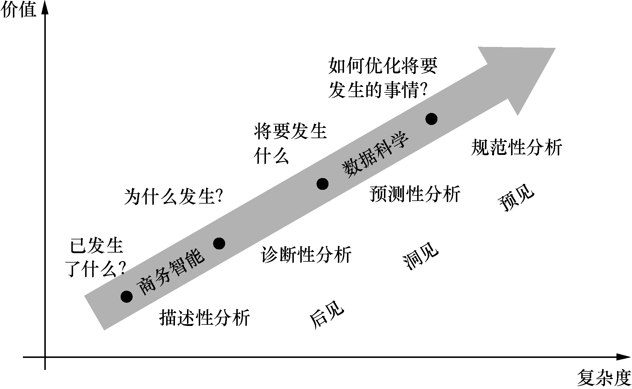
第6章 大数据技术
大数据分析技术
* Gartner 分析学价值扶梯模型
- 从复杂度及价值高低两个维度，可以将数据分析分为：
• 描述性分析（Descriptive Analytic）、
• 诊断性分析（Diagnostic Analytics）
• 预测性分析（Predictive Analytics）
• 规范性分析（Prescriptive Analytics）
4 种，如图 6-20 所示的 Gartner 分析学价值扶梯模型（Gartner’s Analytic Value Escalator）。
图 6-20 Gartner 分析学价值扶梯模型

Slide 111
第6章 大数据技术
大数据分析技术
* Gartner 分析学价值扶梯模型
（1）描述性分析主要关注的是“过去”，回答“已发生了什么？”，是数据分析的起点，用于对历史数据进行总结和描述；
（2）诊断性分析同样关注的是“过去”，但回答“为什么发生？”，旨在深入理解数据，找出数据背后的原因和趋势；
（3）预测性分析聚焦于“未来”，旨在回答“将要发生什么？”。通过利用历史数据和趋势来预测未来事件，为决策提供依据；
（4）规范性分析关注“模拟与优化”，即“如何从即将发生的事情中受益？”和“如何优化即将发生的事情？”。这一阶段是数据分析的最高层次，旨在通过模拟和优化方法来制定最佳策略，直接创造产业价值。

Slide 112
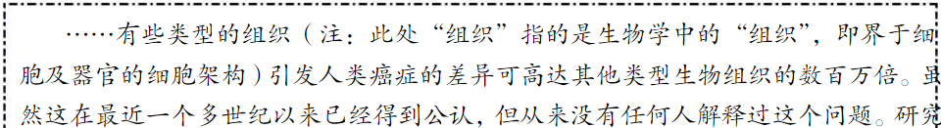
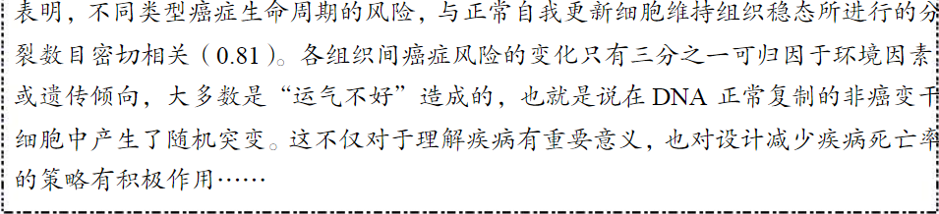
第6章 大数据技术
大数据分析技术
* 数据分析中的陷阱
- 2015 年，托马塞蒂（Tomasetti C）和沃格斯坦（Vogelstein B）在《科学》（Science）杂志上发表了一篇题为“组织间癌症风险的差异可以通过干细胞分裂的数量来解释（Variation in cancer risk among tissues can be explained by the number of stem cell divisions）”的论文，此论文摘要如下：

Slide 113
第6章 大数据技术
大数据分析技术
* 数据分析中的陷阱
- 摘要中的“大多数是‘运气不好’造成的”一句成为当时各大媒体的头条新闻，引发了社会各界热议，甚至有人指出了其错误。
- 人们开始认真反思数据分析中普遍存在的“套路”现象及问题。
- 其中最具代表性的是，里克（Leek J T）与彭（Peng R D）在《 科学 》杂 志上发表的文章
“问题是什么：数据分析中最常见的错误（What is the question：Mistaking the type of question being considered is the most common error in data analysis）”
中明确提出“之所以出现错误的分析结果，是因为人们混淆了数据分析的类型”的观点。
- 在他们看来，数据分析的类型主要有 6 种，如图 6-21 所示，并提出了 4 种常见的数据分析错误，如表 6-7 所示。

Slide 114
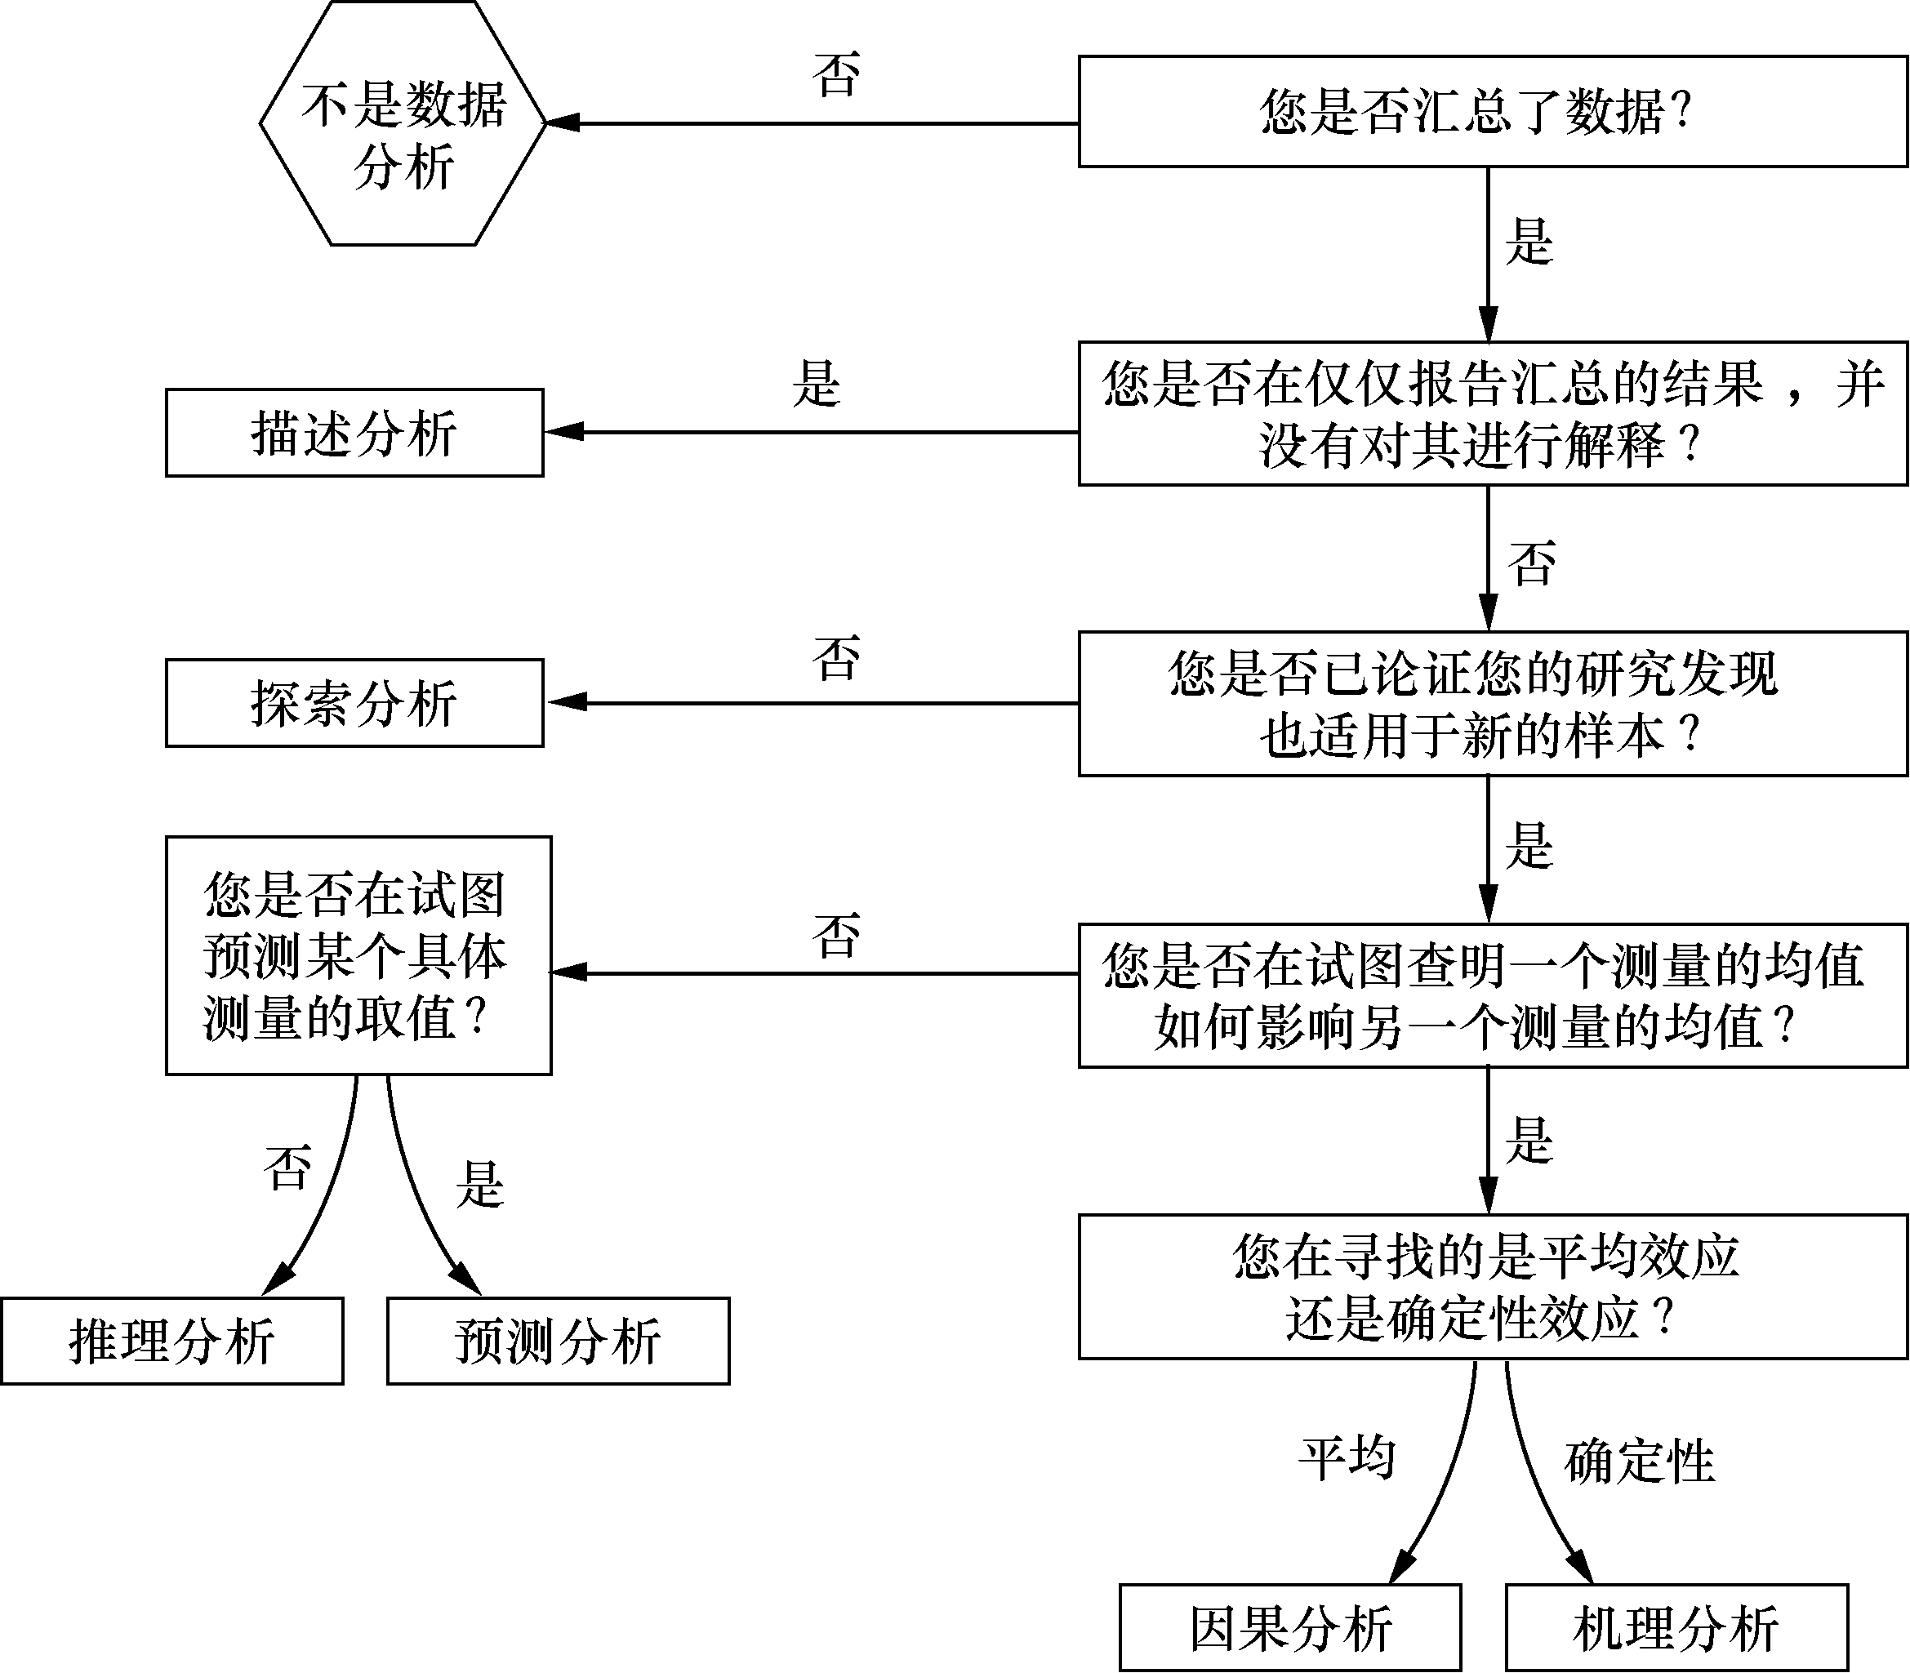
第6章 大数据技术
大数据分析技术
* 数据分析中的陷阱
图 6-21 数据分析的类型

Slide 115
第6章 大数据技术
大数据分析技术
* 数据分析中的陷阱
表6-7 数据分析的常见错误
问题类型（实际） | 问题类型（曲解） | 曲解情况的简单描述
推理分析 | 因果分析 | 相关性并不意味着因果关系
探索分析 | 推理分析 | 数据疏浚（Data Dredging）
探索分析 | 预测分析 | 过拟合
描述分析 | 推理分析 | 1 为 n 分析

Slide 116
第6章 大数据技术
Python 编程实践（略，课后阅读）
【分析对象】
txt 文件—文件名为“Pearson.txt”，该数据源自卡尔·皮尔森（Karl Pearson）的著名实验，主要记录的是父亲和儿子的身高。该数据集在 1078个样本数据的基础上， 增加了随机噪声。可以从Kaggle官网下载或在本书配套资源中找到数据文件 “Pearson.txt”。
【分析目的与任务】
理解 Spark + MongoDB 在数据科学中的应用—进行大数据分析。
首先，创建 SparkSession，并连接至 Spark 服务器和 MongoDB 服务器；其次，通过查看模式信息、描述性统计信息和进行数据可视化来理解数据；接着，处理离群点，并将父亲的身高作为自变量，取他的成年儿子的身高作为因变量进行简单线性回归最后；最后，评价拟合出来的模型，利用模型进行预测.
【分析方法及工具】
Python 及 Spark + MongoDB 大数据分析框架。

Slide 117
第6章 大数据技术
继续学习本章知识
* 本章主要讲解了大数据计算、大数据管理和大数据分析 3 种大数据技术及 Python编程实践。
* 本章知识的继续学习需要注意以下 4 个问题：
1．大数据技术的可扩展性；
2．大数据的实时处理；
3．大数据技术的多样性；
4．统一分析。

Slide 118
第6章 大数据技术
继续学习本章知识
1. 大数据技术的可扩展性
- 可扩展性（Scalability）是大数据技术的本质特征。
- 可扩展性指通过向系统添加资源来处理越来越多工作的系统属性。
- 大数据的量大、增长速度快等特征要求其存储、计算、管理和分析技术具有可扩展性，进而满足不断变化的大数据处理需求。
- 大数据技术的扩展方法有两种，横向扩展（Scaling out）和纵向扩展（Scaling up），分别代表的是加大规模和提高性能。
- 虽然二者均可以实现大数据技术的扩展目的，但考虑到纵向扩展的成本通常远远超过横向扩展，所以在大数据技术中普遍采用的是横向扩展技术，而不是纵向扩展技术，如图 6-22 所示。

Slide 119
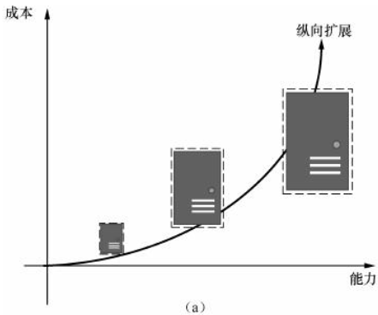
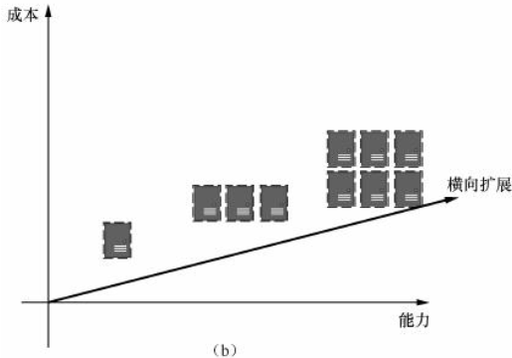
第6章 大数据技术
继续学习本章知识
1. 大数据技术的可扩展性（续）
图 6-22 横向扩展与纵向扩展的区别

Slide 120
第6章 大数据技术
继续学习本章知识
2. 大数据的实时处理
- 实时处理（Real-time Processing）是大数据技术的一个重要发展趋势。
- 实时处理是相对于批处理（Batch Processing）的一种提法（见表 6-8），是指在很短时间内（或接近实时）进行处理的技术。
- 通常采用内存计算和流处理（Streaming Processing）的方法实现大数据的实时处理。
- 因此，在本章的继续学习中应该重视流处理技术，如 Spark Streaming、Apache Flink、IBM Streams 和 Azure Stream Analytics 等。
 | 批处理 | 流处理
数据来源 | 历史数据（已存储至数据库或数据仓库中的数据） | 最新数据（直接处理来自生成、采集和捕获设备的数据）
处理时长 | 较长 | 较短，接近实时
处理对象 | 粒度大 | 粒度小
处理方法 | 通用、较简单 | 专用、较复杂
计算技术 | 硬盘计算 | 内存计算
表6-8 批处理和流处理的区别

Slide 121
第6章 大数据技术
继续学习本章知识
3. 大数据技术的多样性
- 多样性是大数据技术的重要特征，本章讲解的大数据技术并不代表全部技术，除了大数据的计算、管理和分析之外，大数据技术还包括大数据的采集、存储、传输、加密、安全等多种技术，因此在继续学习中应重视更多大数据技术的学习和操作实践。
- Speechpad^{①}的联合创始人戴夫·范莱布（Dave Feinleib）于 2012 年发布了大数据产业全景图（Big Data Landscape），首次较为全面地刻画了当时快速发展的大数据技术体系。
- 后来，该图及其画法成为大数据和数据科学的重要分析工具，得到广泛应用和持续更新。图 6-23 是“数据驱动型纽约市（Data Driven NYC）”社 区^{②}的发起人之一马特·特克（Matt Turck）等组织绘制的 2017 大数据产业全景图（Big Data Landscape 2017）。
① 一家从事基于众包进行音视频转录的著名企业。
② 一个由数据科学、大数据、人工智能爱好者组成的著名社区。

Slide 122
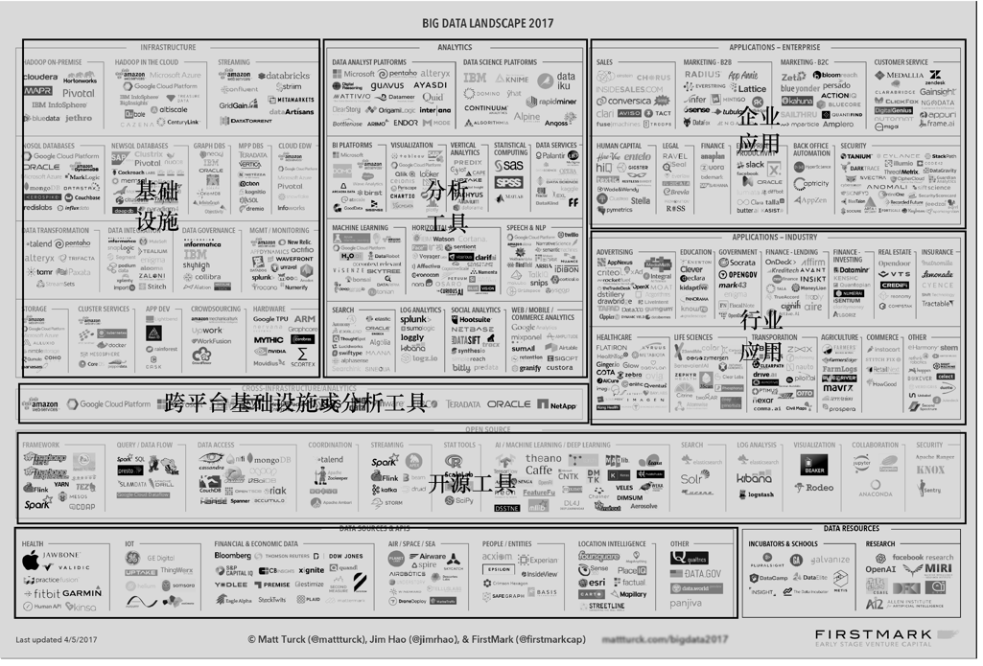
第6章 大数据技术
继续学习本章知识
3. 大数据技术的多样性（续）
图6-23 2017大数据产业全景图

Slide 123
第6章 大数据技术
继续学习本章知识
4. 统一分析
- 统一分析（Unified Analytics）工具是大数据技术应用的一个重要趋势。
- 统一分析指将数据工程师和数据科学家的工作整合到同一个平台上，为数据科学提供统一的计算技术平台。
- 图 6-24 给出了基于 Databricks 的统一分析平台的架构。
- 从图 6-24 可以看出，基于 Databricks 的统一分析平台由工作空间、运行时环境和云服务平台组成。
• 其中，Databricks 工作空间的功能是集成了数据分析师和数据科学家的工作，采用 APIs、作业、模型、记事本、仪表板等技术，为包括数据的 ETL 到建模和部署再到机器学习全生命期提供了统一平台。
• Databricks 运行时环境主要采用了 Spark 技术，同时还集成了基于 Hadoop Kafka、Parquet 等的 Databircks Delta 数据库以及 TenserFlow、SKLearn、XGBoost 等机器学习框架。
• Databricks云服务平台主要采用了亚马逊的AWS和微软的Azure等云服务。

Slide 124
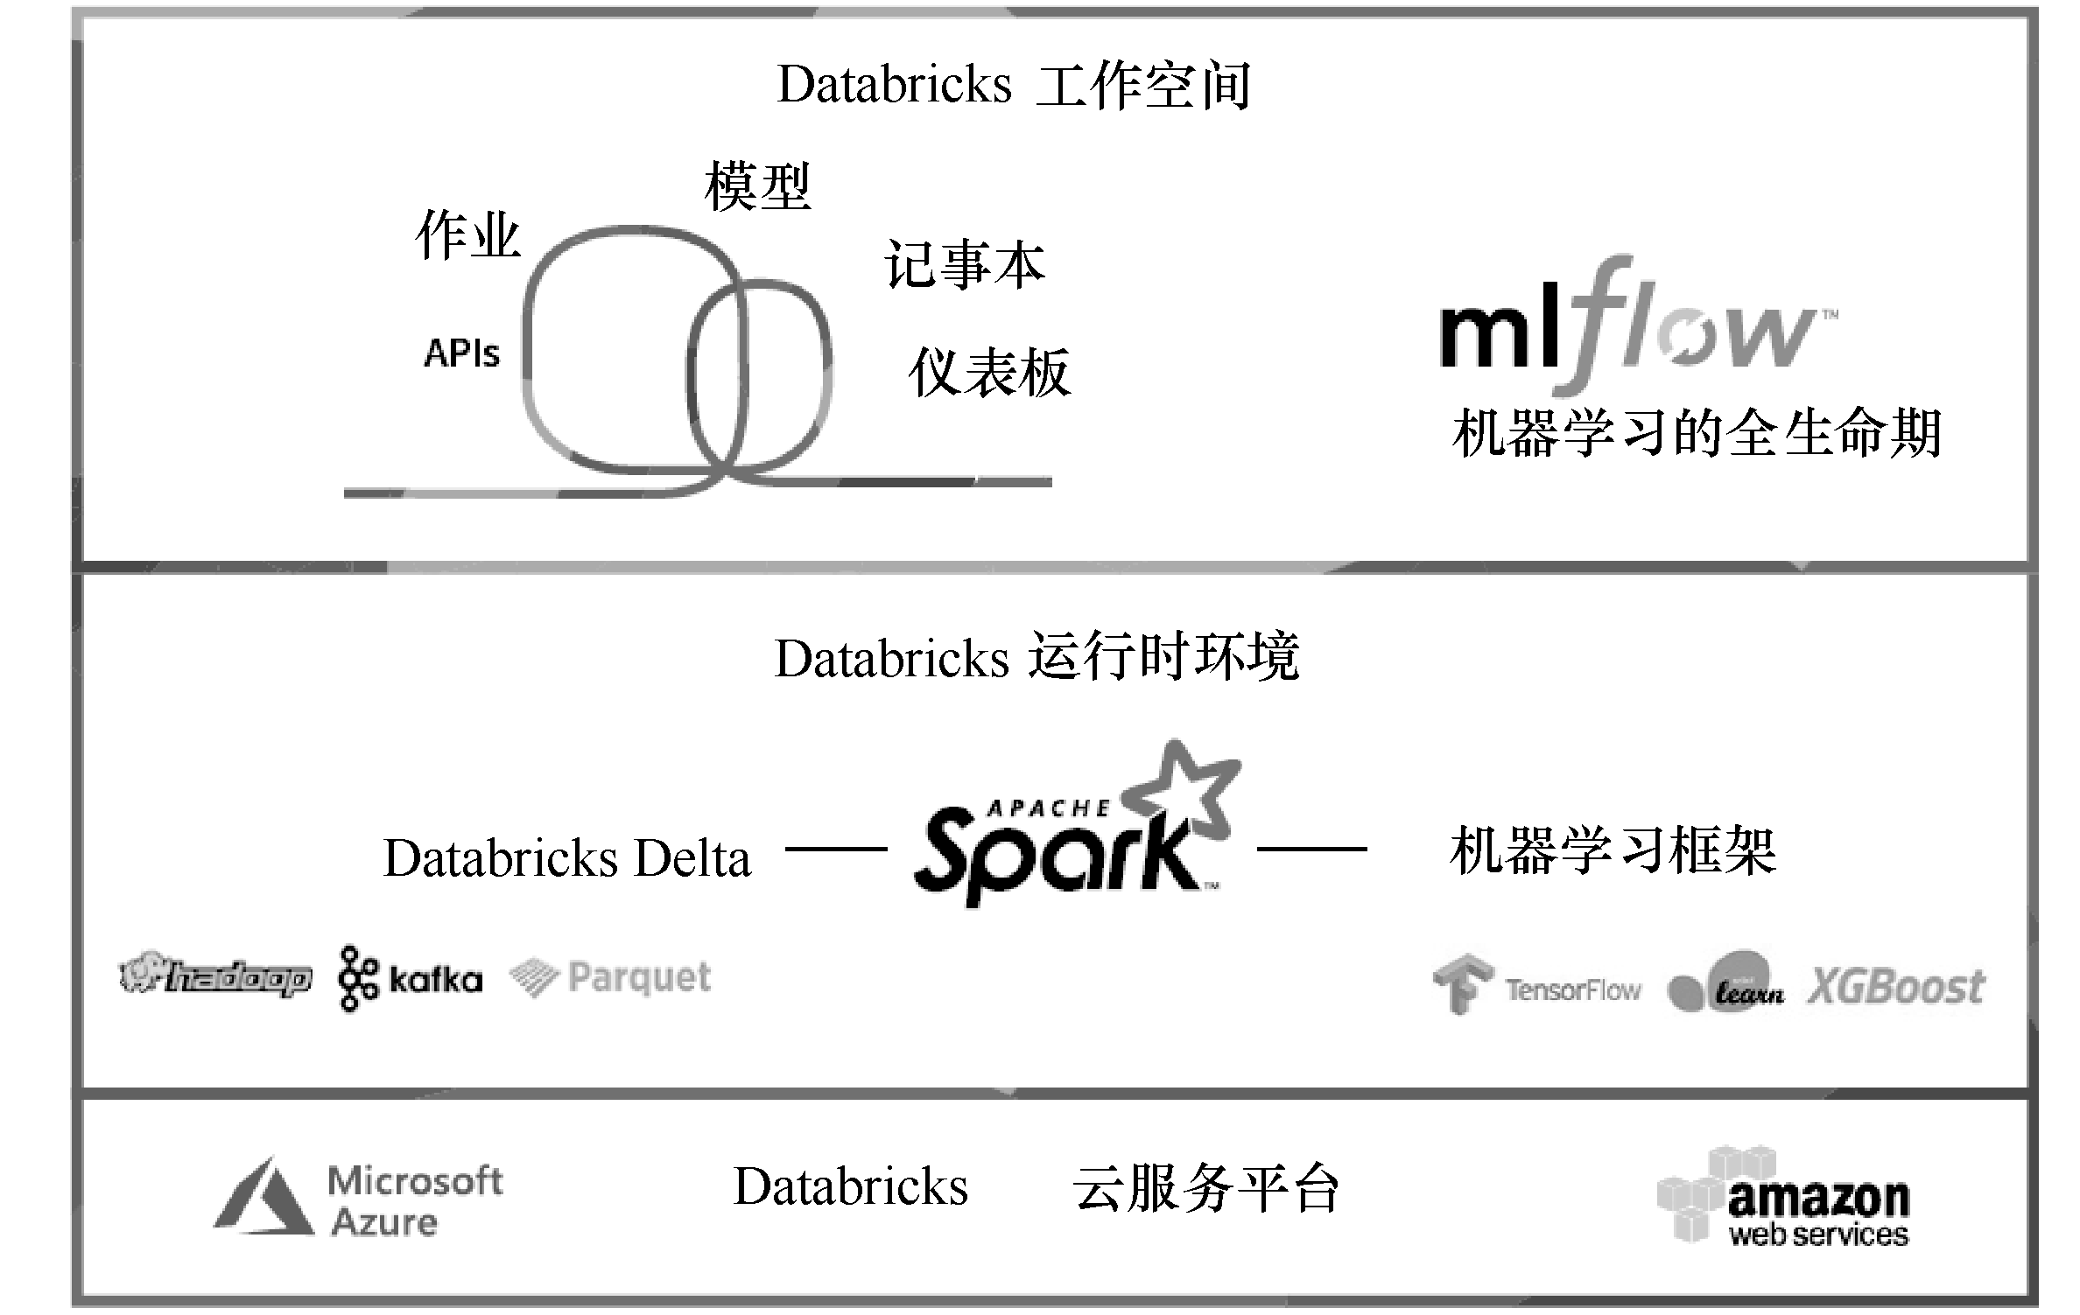
第6章 大数据技术
继续学习本章知识
4. 统一分析
图 6-24 基于 Databricks 的统一分析平台

